Slide 1
Modifiche Irpef, nozione di familiare, deducibilità contributi previdenza integrativa, redditi prodotti all’estero, regime forfettario, imposta sostitutiva cripto-attività, rivalutazione costo partecipazioni, crediti di imposta.
Labirinto LIVE 2026
Speciale Legge di Bilancio
a cura di Serena Giannuzzi

Slide 2
Modifiche al Testo Unico 917/86: la nuova Irpef
Legge 199/2025, articolo 1, commi 3-4
Labirinto LIVE 2026
Speciale Legge di Bilancio

Slide 3

MODIFICHE IRPEF E DETRAZIONI
NOVITÀ LEGGE DI BILANCIO 2026
Riduzione dell’aliquota IRPEF del secondo scaglione (in vigore dal 2026)
Nuovo giro di vite alle detrazioni IRPEF per spese e oneri
Proroga del regime transitorio per la delibera delle aliquote e degli scaglioni relativi alle addizionali regionali e comunali
Modifiche al TUIR sulla nozione di familiari

Slide 4
MODIFICHE IRPEF E DETRAZIONI
ALIQUOTE IRPEF E SCAGLIONI
Si riduce dal 35 al 33 per cento l’aliquota sul secondo scaglione IRPEF, nella direzione di una progressiva riduzione delle aliquote IRPEF, sino all’introduzione di un’aliquota unica (c.d. Flat Tax).
Riduzione di due punti dell’aliquota applicabile ai redditi compresi tra i 28.001 ed i 50.000 euro
Nessun risparmio fino a 28.000 euro.
Da 28.001 a 50.000 euro risparmio crescente
fino a 440 euro (2% di 22.000 euro).
Oltre 50.000 e fino a 200,000 euro risparmio fisso
di 440 euro
Scaglioni IRPEF e aliquote applicabili dal 2026:
fino a 28.000 euro: 23%
oltre 28.000 euro e fino a 50.000 euro: 33%
oltre 50.000 euro: 43%
Alleggerimento della pressione fiscale sui redditi medi

Slide 5
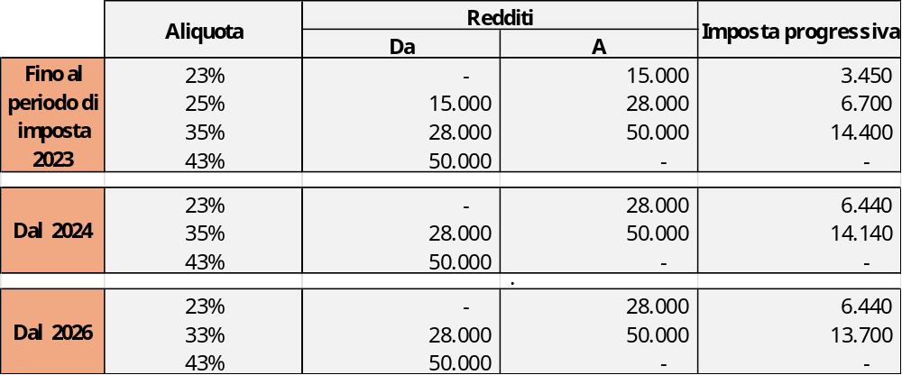
MODIFICHE IRPEF E DETRAZIONI
ALIQUOTE IRPEF E SCAGLIONI

Slide 6
MODIFICHE IRPEF E DETRAZIONI
RIORDINO DELLE DETRAZIONI – STATO DELL’ARTE
A REGIME
Legge n. 160/2019 (legge di Bilancio 2020)
A QUALI ONERI SI APPLICA LA LIMITAZIONE?
Modifiche ART. 15 TUIR
(introduzione del nuovo comma 3-bis)
Taglio delle detrazioni per spese dall’1/1/2020
La limitazione opera con riferimento agli oneri di cui all’articolo 15 TUIR, ad eccezione di
1) Le spese sanitarie (Art. 15 co. 1 lett. c) TUIR);
3) gli interessi passivi e gli altri oneri per prestiti o mutui agrari/ ipotecari (Art. 15 co. 1 lett. a) e b) TUIR);
4) gli interessi passivi e gli altri oneri dei mutui ipotecari per la costruzione abitazione principale (Art. 15 co. 1-ter del TUIR).
Limitazione applicabile a tutti i contribuenti con reddito complessivo compreso tra 120.000 euro e 240.000 (oltre la detrazione si azzera)
Introduzione dell’obbligo di pagamenti tracciati (bonifico o strumenti di pagamento previsti dall’articolo 23 D.Lgs. n. 241/1997)

Slide 7
MODIFICHE IRPEF E DETRAZIONI
RIORDINO DELLE DETRAZIONI – STATO DELL’ARTE
TRANSITORIA PER IL SOLO 2024
D.Lgs. n. 216 del 30 dicembre 2023
A QUALI ONERI SI APPLICA LA LIMITAZIONE?
Riduzione della detrazione dall’imposta lorda per talune tipologie di oneri per un importo di 260 euro
a) gli oneri la cui detraibilità è fissata dal TUIR o da qualsiasi altra disposizione fiscale nella misura del 19%, fatta eccezione per le spese sanitarie di cui all'articolo 15, comma 1, lettera c) TUIR;
b) le erogazioni liberali in favore dei partiti politici di cui all'articolo 11 del D.L. n. 149/2013, convertito, con modificazioni, dalla Legge n. 13/2014;
c) i premi di assicurazione per rischio eventi calamitosi di cui all'articolo 119, comma 4, quinto periodo, del D.L. n. 34/2020, convertito, con modificazioni, dalla Legge n. 77/2020".
Limitazione applicabile a tutti i contribuenti con reddito complessivo superiore a 50.000 euro
Per questi contribuenti sterilizzazione del beneficio derivante dal
taglio Irpef

Slide 8
MODIFICHE IRPEF E DETRAZIONI
RIORDINO DELLE DETRAZIONI – STATO DELL’ARTE
A REGIME
Legge n. 207/2024 (legge di Bilancio 2025)
A QUALI ONERI SI APPLICA LA LIMITAZIONE?
Introduzione art. 16-ter TUIR
Taglio delle spese sostenute dall’1/1/2025 su cui calcolare le detrazioni
La limitazione riguarda tutti gli oneri e le spese per i quali TUIR o altre disposizioni normative prevedono una detrazione dall'imposta lorda, ad eccezione di:
1) Le spese sanitarie (Art. 15 co. 1 lett. c) TUIR);
2) le somme investite nelle Start Up e nelle PMI innovative;
3) gli interessi passivi e gli altri oneri per prestiti o mutui agrari/ ipotecari contratti fino al 31.12.2024 (Art. 15 co. 1 lett. a) e b) TUIR);
4) gli interessi passivi e gli altri oneri dei mutui ipotecari contratti fino al 31.12.2024 per la costruzione/ristrutturazione abitazione principale (Art. 15 co. 1-ter del TUIR);
5) premi di assicurazione detraibili in forza di contratti stipulati fino al 31.12.2024;
6) rate delle spese detraibili ex art. 16-bis del Tuir sostenute fino al 31.12.2024.
Limitazione applicabile a tutti i contribuenti con reddito complessivo superiore a 75.000 euro
Fruizione delle detrazioni parametrata al reddito percepito ed al numero di figli fiscalmente a carico presenti nel nucleo familiare

Slide 9
MODIFICHE IRPEF E DETRAZIONI
RIORDINO DELLE DETRAZIONI – STATO DELL’ARTE
A REGIME – NOVITÀ 2026
Legge n. 199/2025 (legge di Bilancio 2026)
A QUALI ONERI SI APPLICA LA LIMITAZIONE?
Modifiche art. 16-ter TUIR
(introduzione del nuovo comma 5-bis)
Riduzione detrazioni per oneri di 440 euro
a) gli oneri la cui detraibilità è fissata dal TUIR o da qualsiasi altra disposizione fiscale nella misura del 19%, fatta eccezione per le spese sanitarie di cui all'articolo 15, comma 1, lettera c) TUIR;
b) le erogazioni liberali in favore dei partiti politici di cui all'articolo 11 del D.L. n. 149/2013, convertito, con modificazioni, dalla Legge n. 13/2014;
c) i premi di assicurazione per rischio eventi calamitosi di cui all'articolo 119, comma 4, quinto periodo, del D.L. n. 34/2020, convertito, con modificazioni, dalla Legge n. 77/2020".
Limitazione applicabile a tutti i contribuenti con reddito complessivo superiore a 200.000 euro
Per questi contribuenti sterilizzazione del beneficio derivante dal
taglio Irpef

Slide 10
MODIFICHE IRPEF E DETRAZIONI
REGIME TRANSITORIO ADDIZIONALI
PROROGA AL 2028 REGIME TRANSITORIO ADDIZIONALI
Maggior termine per adeguare addizionali regionali e comunali alla nuova articolazione degli scaglioni e delle aliquote IRPEF
Estesa al 2028 (anziché ai soli anni 2025/2027) la possibilità di determinare aliquote differenziate dell’addizionali IRPEF sulla base dei previgenti scaglioni di reddito (ovvero quelli vigenti fino al 1° gennaio 2025). Regioni e Comuni possono quindi continuare ad utilizzare i vecchi quattro scaglioni IRPEF (fino a Euro 15.000, fino a Euro 28.000 e fino ed oltre Euro 50.000) invece dei tre attuali.

Slide 11
Modifiche al Testo Unico 917/86: Nozione di familiare ai fini fiscali
D.lgs n. 192 del 18 dicembre 2025
Labirinto LIVE 2026
Speciale Legge di Bilancio

Slide 12
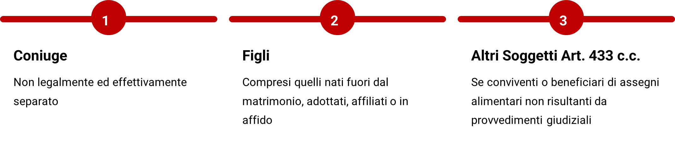
NOZIONE DI FAMILIARI RILEVANTI AI FINI FISCALI
Il comma 4-ter dell'articolo 12 TUIR viene interamente riscritto, introducendo una distinzione fondamentale nella disciplina fiscale dei familiari, rilevante già dal 2025.
La nuova formulazione distingue :
Lo status di familiare, rilevante ai fini dell’applicazione di numerose norme fiscali;
la condizione di familiare fiscalmente a carico, subordinata invece al rispetto dei limiti di reddito previsti dal comma 2 del medesimo articolo 12.
RIENTRANO TRA I FAMILIARI RILEVANTI:

Slide 13
Deducibilità contributi previdenza integrativa
Legge 199/2025, articolo 1, commi 201-202
Labirinto LIVE 2026
Speciale Legge di Bilancio

Slide 14
DEDUCIBILITÀ CONTRIBUTI PREVIDENZA INTEGRATIVA
È modificato il limite annuo di deducibilità fiscale dei contributi versati alle forme di previdenza complementare ai sensi dell’art. 8, comma 4, del D.Lgs. n. 252/2005:
Il limite di deducibilità passa da Euro 5.164 ad Euro 5.300 a partire dal periodo d’imposta 2026;
questo limite riguarda i contributi versati dal lavoratore e dal datore di lavoro o committente, quindi sia la quota individuale che quella dell’azienda.
Si consente così ai contribuenti di dedurre una quota maggiore di contributi dai redditi imponibili, riducendo così l’IRPEF dovuta.
Per i lavoratori di prima occupazione successiva al 31/12/2006, permane il regime agevolato speciale che consente di dedurre dal reddito complessivo i contributi eccedenti il (nuovo) limite di Euro 5.300, purché questa eccedenza sia calcolata come differenza tra i contributi deducibili nei primi 5 anni (ovvero Euro 5.300x5 = Euro 26.500) e i contributi effettivamente versati nei primi 5 anni.
Il valore deducibile eccedente non può comunque superare Euro 2.650 annui, portando il totale massimo deducibile ad Euro 7.950 all’anno.

Slide 15
Modifiche al Testo Unico 917/86: Redditi prodotti all’estero
Legge 199/2025, articolo 1, commi 25-26
Labirinto LIVE 2026
Speciale Legge di Bilancio

Slide 16
REDDITI PRODOTTI ALL’ESTERO
Modifiche all’Art- 24bis, comma 2 del TUIR
Misure in materia di imposta sostitutiva sui redditi prodotti all'estero.
Soggetti interessati
Persone fisiche che trasferiscono la propria residenza fiscale in Italia a partire dall’1/1/2026
loro familiari per i quali il soggetto principale ne ha fatto richiesta
che non abbiano risieduto in Italia per almeno 9 dei 10 periodi d’imposta antecedenti a quello di validità dell’opzione.
Elevato da 200mila a 300mila euro l’importo dell’imposta forfettaria sui redditi prodotti all’estero per ciascun periodo d’imposta in riferimento al quale opera l’opzione.
Elevato da 25mila a 50mila l’importo dell’imposta forfettaria per ciascun periodo d'imposta, per ogni familiare per cui può essere esercitata l’opzione (coniuge; figli, anche adottivi, e, in loro mancanza, dei discendenti prossimi; genitori e, in loro mancanza, gli ascendenti prossimi; adottanti; generi e nuore; suoceri; fratelli e sorelle, anche unilaterali).

Slide 17
Regime forfettario
(Legge 199/2025, articolo 1, comma 27)
Labirinto LIVE 2026
Speciale Legge di Bilancio

Slide 18
REGIME FORFETTARIO
PROROGATA SOGLIA A 35MILA PER DIPENDENTI E PENSIONATI
I titolari di partita Iva che percepiscono anche redditi da lavoro dipendente/pensione, potranno continuare ad applicare il regime forfettario se, nel 2025, detti redditi non superano la soglia di 35mila euro, superato il limite si scatta il regime ordinario.
Si ricorda che il limite a regime è 30mila euro, la previsione in commento è pertanto provvisoria.
Non vi sono altre ai fini dell’applicazione del regime forfetario di cui alla L. 190/2014, pertanto per il 2026 sono esclusi dal regime forfetario i contribuenti che nel 2025:
hanno conseguito ricavi o percepito compensi, ragguagliati ad anno, superiori a 85mila euro;
hanno sostenuto spese per rapporti di lavoro per un importo superiore a 20mila euro.

Slide 19
Imposta sostitutiva cripto-attività
(Legge 199/2025, articolo 1, comma 28)
Labirinto LIVE 2026
Speciale Legge di Bilancio

Slide 20
IMPOSTA SOSTITUTIVA CRIPTO-ATTIVITÀ
DEROGA AL REGIME GENERALE DI TASSAZIONE PREVISTO PER IL 2026
La legge di bilancio 2025 aveva previsto che, a decorrere dal 1° gennaio 2026, le plusvalenze e altri proventi derivanti da operazioni su cripto-attività siano soggetti a imposta sostitutiva con aliquota del 33% (in luogo del precedente 26%).
La modifica in commento introduce una deroga, prevedendo l’applicazione del 26%, ai redditi diversi e agli altri proventi derivanti da detenzione, cessione o impiego di token di moneta elettronica denominati in euro (c.d. «stablecoins» di cui al Regolamento Ue n. 2023/1114).
Requisiti per l’applicazione dell’aliquota agevolata: i token devono essere stabilmente ancorati all’euro e sostenuti da riserve detenute integralmente in attività denominate in euro presso soggetti autorizzati nell’Unione europea.
Neutralità fiscale di alcune operazioni: la conversione tra euro e token di moneta elettronica denominati in euro e il rimborso in euro del relativo valore nominale non costituiscono realizzo di plusvalenza o minusvalenza, e dunque non generano imposizione fiscale.

Slide 21
Rivalutazione costo delle partecipazioni
(Legge 199/2025, articolo 1, comma 144)
Labirinto LIVE 2026
Speciale Legge di Bilancio

Slide 22
RIVALUTAZIONE COSTO PARTECIPAZIONI
INNALZATA AL 21% L’ALIQUOTA DELL’IMPOSTA SOSTITUTIVA DA APPLICARSI PER LA RIVALUTAZIONE DELLE PARTECIPAZIONI
La Finanziaria 2025 ha trasformato una previsione che veniva riproposta annualmente in una disciplina strutturale "a regime, prevedendo l’aliquota del 18% per l’imposta sostitutiva da applicarsi indistintamente alle rivalutazioni di partecipazioni e terreni.
La Legge di Bilancio 2026 interviene nuovamente sulla materia introducendo una novità sotto il profilo dell’ aliquota che viene innalzata al 21% per le per la sola rivalutazione delle partecipazioni (per i terreni l’aliquota resta il 18%) con scadenza 30 novembre 2026.

Slide 23
RIVALUTAZIONE COSTO PARTECIPAZIONI
QUADRO STORICO VARIAZIONI ALIQUOTE
Quando | Aliquota | Norma di riferimento
Fino al 2024 | 16% | L. 448/2001, art. 5, comma 2 (testo originario e proroghe successive)
2025 | 18% | L. 30 dicembre 2024, n. 207, art. 1, comma 30 (Legge di Bilancio 2025)
Dal 2026 | 21% | L. 30 dicembre 2025, n. 199, art. 1, comma 144 (Legge di Bilancio 2026)

Slide 24
Credito di imposta Design e ideazione estetica
(Legge 199/2025, articolo 1, commi 925-926)
Labirinto LIVE 2026
Speciale Legge di Bilancio

Slide 25
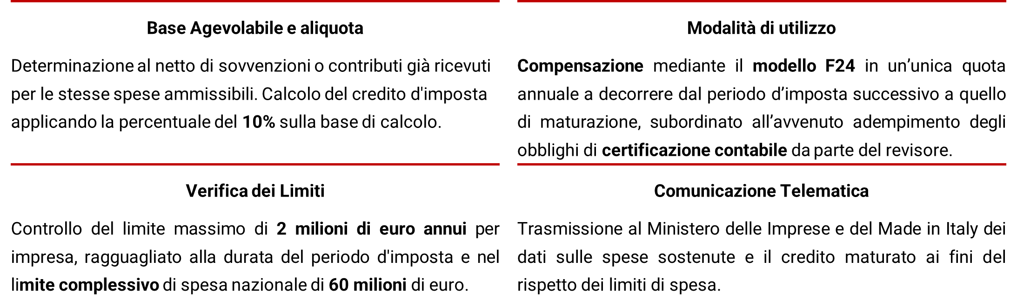
CREDITO DI IMPOSTA DESIGN E IDEAZIONE ESTETICA
Estesa al 2026 la possibilità di fruire del credito d'imposta per attività di design e ideazione estetica, confermando il sostegno alla creatività e al Made in Italy

Slide 26
Credito di imposta 5.0 per imprese energivore
(Legge 199/2025, articolo 1, commi 962-965)
Labirinto LIVE 2026
Speciale Legge di Bilancio

Slide 27

CREDITO DI IMPOSTA 5.0 PER IMPRESE ENERGIVORE
NUOVA OPPORTUNITÀ DI AGEVOLAZIONE FISCALE
PER INVESTIMENTI IN INNOVAZIONE TECNOLOGICA E TRANSIZIONE ENERGETICA
Introduzione di un credito d'imposta dedicato alle imprese energivore, basato sulla misura "Transizione 5.0" dell'art. 38 del D.L. n. 19/2024.
Agevolazione progettata per supportare gli investimenti in tecnologie avanzate e innovazione industriale, riducendo il carico fiscale e incentivando la modernizzazione produttiva.
È demandata al MIMIT l’individuazione dei criteri e delle modalità per l’attuazione delle nuove disposizoni, nonchè delle percentuali massime di credito di imposta “erogabile”.

Slide 28

CREDITO DI IMPOSTA 5.0 PER IMPRESE ENERGIVORE
BENEFICIARI
Gli elenchi sono gestiti dalla Cassa per i Servizi Energetici e Ambientali (CSEA).
È fondamentale verificare l'iscrizione per l'anno 2025 per poter beneficiare dell'agevolazione.

Slide 29
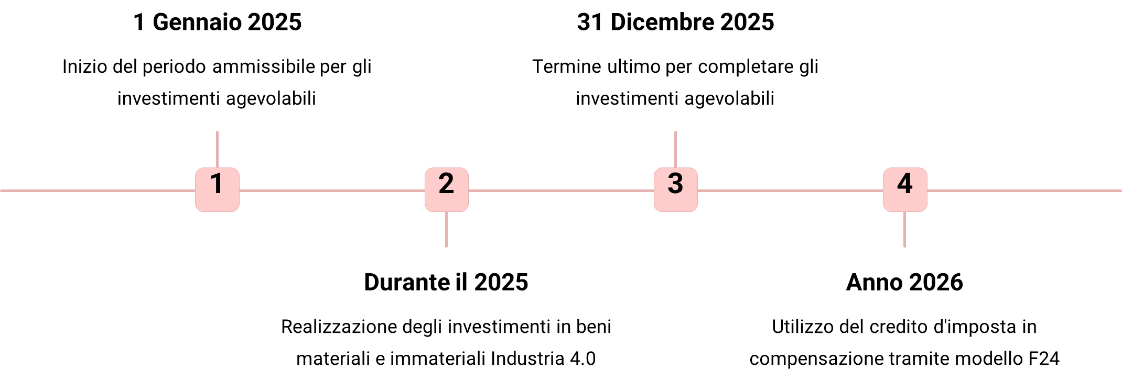
CREDITO DI IMPOSTA 5.0 PER IMPRESE ENERGIVORE
PERIODO DI INVESTIMENTO E SCADENZE

Slide 30
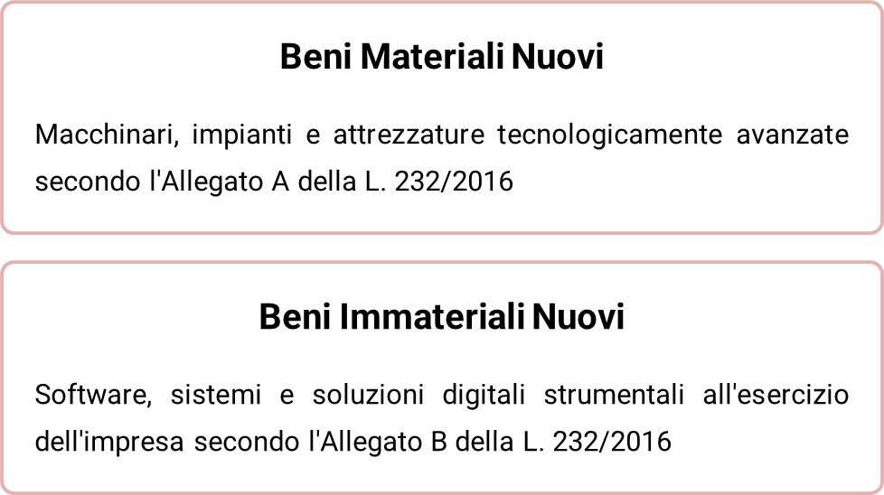
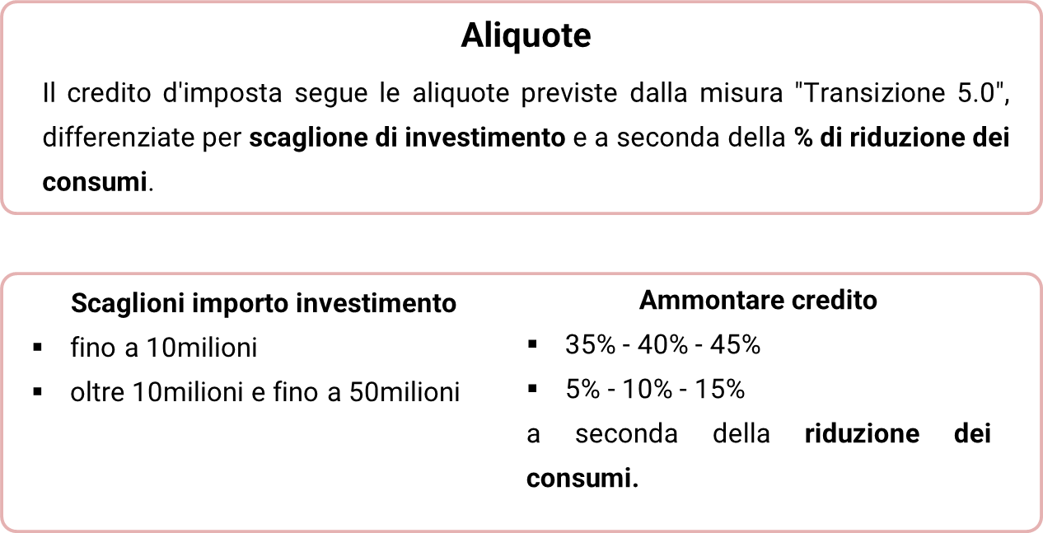
CREDITO DI IMPOSTA 5.0 PER IMPRESE ENERGIVORE
INVESTIMENTI AMMISSIBILI E AMMONTARE DEL BENEFICIO

Slide 31
GRAZIE PER L’ATTENZIONE!
Labirinto LIVE 2026
Speciale Legge di Bilancio

Slide 32
L. 30 dicembre 2025, n. 199, commi 35-40
ASSEGNAZIONE AGEVOLATA BENI NON STRUMENTALI AI SOCI
Labirinto LIVE 2026
Speciale Legge di Bilancio
a cura di Michela Sarli

Slide 33
ASSEGNAZIONE AGEVOLATA BENI NON STRUMENTALI AI SOCI
Art. 1, commi 100-105, Legge Bilancio 2023
Assegnazione o cessione entro il 30/09/2026 di beni non strumentali ai soci dietro versamento di imposta sostitutiva
60%
30 SET 2026
30 NOV 2026
40%
F24, CODICE TRIBUTO 1127
ANCHE MEDIANTE COMPENSAZIONE
NO DECADENZA, MA ISCRIZIONE A RUOLO IN CASO DI OMESSO, INSUFFICIENTE O TARDIVO VERSAMENTO

Slide 34
ASSEGNAZIONE AGEVOLATA BENI NON STRUMENTALI AI SOCI
Art. 1, commi 100-105, Legge Bilancio 2023
Perimetro di applicazione
Ambito soggettivo (co. 35)
Società commerciali costitute in Snc, Sas, Srl, Spa, Sapa
Le società che hanno per oggetto esclusivo o prevalente la gestione di beni non strumentali (mobili e immobili registrati)che si trasformano in SS entro il 30/09/2026
Qualità di Socio (co.35)
Tutti i soci devono risultare iscritti nel libro dei soci, ove prescritto, alla data del 30/09/2025
O siano iscritti entro 30 giorni dalla data di entrata in vigore della Legge, in forza di titolo di trasferimento avente data certa anteriore al 01/10/2025

Slide 35
ASSEGNAZIONE AGEVOLATA BENI NON STRUMENTALI AI SOCI
Art. 1, commi 100-105, Legge Bilancio 2023
Perimetro di applicazione
Ambito oggettivo (co. 35)
beni immobili diversi da quelli strumentali ex art. 43, co.2, TUIR
beni mobili iscritti in pubblici registri non utilizzati come beni strumentali nell'attività propria dell'impresa
beni strumentali per natura, non direttamente utilizzati dall'impresa (ad esempio concessi in locazione);
beni merce;
beni che concorrono a formare il reddito d'impresa ai sensi dell'art. 90 TUIR;
beni che producono autonomo reddito d'impresa, come immobili locati a terzi.

Slide 36
ASSEGNAZIONE AGEVOLATA BENI NON STRUMENTALI AI SOCI
Art. 1, commi 100-105, Legge Bilancio 2023
Modalità di calcolo dell’imposta sostituiva
Aliquote (co. 36)
8% in misura ordinaria
10,5% per le società che risultino non operative in almeno due dei tre esercizi precedenti
Base imponibile (co.36)
differenza tra il valore normale dei beni assegnati e il loro costo fiscalmente riconosciuto
13% sulle riserve in sospensione d’imposta annullate per effetto dell’operazione
in caso di trasformazione si considera il valore normale dei beni posseduti all'atto della trasformazione

Slide 37
ASSEGNAZIONE AGEVOLATA BENI NON STRUMENTALI AI SOCI
Art. 1, commi 100-105, Legge Bilancio 2023
Per le società che si trasformano in società semplici (co.38)
Il costo fiscalmente riconosciuto delle azioni o quote possedute dai soci delle società trasformate deve essere aumentato della differenza assoggettata a imposta sostitutiva
Nei confronti dei soci assegnatari non opera la presunzione di distribuzione prioritaria degli utili e delle riserve
Coordinamento: il valore normale dei beni ricevuti dal socio, al netto dei debiti accollati, riduce il costo fiscalmente riconosciuto delle quote/azioni possedute

Slide 38
ASSEGNAZIONE AGEVOLATA BENI NON STRUMENTALI AI SOCI
Art. 1, commi 100-105, Legge Bilancio 2023
Assegnazioni e cessioni di beni immobili
Co. 37: la società può richiedere che il valore normale sia rappresentato dal valore catastale
Co. 39: le aliquote dell'imposta proporzionale di registro eventualmente applicabili sono ridotte alla metà e le imposte ipotecarie e catastali si applicano in misura fissa.

Slide 39
L. 30 dicembre 2025, n. 199, comma 41
ESTROMISSIONE AGEVOLATA BENI IMMOBILI STRUMENTALI
Labirinto LIVE 2026
Speciale Legge di Bilancio

Slide 40
ESTROMISSIONE AGEVOLATA IMMOBILI STRUMENTALI
Art. 1, comma 121, Legge 208/2015
Estromissione agevolata degli immobili strumentali dal patrimonio dell’Impresa individuale entro il 31/05/2026 dietro versamento di imposta sostitutiva
I rata
30 NOV 2026
30 GIU 2027
II rata
F24, CODICE TRIBUTO 1127
ANCHE MEDIANTE COMPENSAZIONE
NO DECADENZA, MA ISCRIZIONE A RUOLO IN CASO DI OMESSO, INSUFFICIENTE O TARDIVO VERSAMENTO

Slide 41
ASSEGNAZIONE AGEVOLATA BENI NON STRUMENTALI AI SOCI
Art. 1, commi 100-105, Legge Bilancio 2023
Perimetro di applicazione
Ambito oggettivo
beni immobili strumentali non produttivi di reddito fondiario di cui all'art. 43 TUIR
posseduti e strumentali alla data del 30/09/2025
Decorrenza da 1/1/2026
strumentali per “destinazione”, vale a dire, gli immobili che sono utilizzati esclusivamente per l'esercizio dell'impresa indipendentemente dalle caratteristiche specifiche;
strumentali “per natura”, ossia gli immobili che per le loro caratteristiche non sono suscettibili di diversa utilizzazione senza radicali trasformazioni e che si considerano strumentali anche se non utilizzati direttamente dall'imprenditore o anche se dati in locazione o comodato (rientranti nei gruppi catastali B, C, D, ed E e A/10 con destinazione uso ufficio)

Slide 42
ASSEGNAZIONE AGEVOLATA BENI NON STRUMENTALI AI SOCI
Art. 1, commi 100-105, Legge Bilancio 2023
Modalità di calcolo dell’imposta sostitutiva
Aliquota 8%
differenza tra il valore normale dei beni assegnati e il loro costo fiscalmente riconosciuto (valore iscritto nel libro degli inventari o nel registro dei beni ammortizzabili al netto delle quote di ammortamento dedotte fino al 31 dicembre 2025
su richiesta dell'imprenditore, il valore normale può essere sostituito dal valore catastale
Base imponibile

Slide 43
L. 30 dicembre 2025, n. 199, commi 438 - 443
CREDITO D’IMPOSTA ZES UNICA 2026-2027-2028
Labirinto LIVE 2026
Speciale Legge di Bilancio

Slide 44
CREDITO D’IMPOSTA PER INVESTIMENTI NELLA ZES UNICA MEZZOGIORNO
ART. 16 DL 124/2023
Strutture produttive esistenti o impiantate nella Zona Economica Speciale per il Mezzogiorno
+
MARCHE e UMBRIA
Investimenti per acquisizione o leasing di beni strumentali nuovi (comma 2) e acquisizione o realizzazione di immobili strumentali
Contributo sottoforma di credito d’imposta da utilizzare in compensazione
Nel rispetto del Regolamento GBER e cumulabile con altri aiuti
Progetti tra 200mila e 100mln di Euro
medesime percentuali stabilite dal D.M. 17 maggio 2024 e Carta aiuti a finalità regionale ‘22-’27
Commisurato alla quota di costo complessivo dei beni acquistati o degli investimenti immobiliari realizzati

Slide 45
CREDITO D’IMPOSTA PER INVESTIMENTI NELLA ZES UNICA MEZZOGIORNO
ART. 16 DL 124/2023
Per investimenti
dal 01/01/2026
al 31/12/2028
2,3 mld
per il 2026
1 mld
per il 2027
750 mln
per il 2028
Comunicazione
Credito fruibile
Comunicazione integrativa
Attestazione di avvenuta realizzazione entro il 31/12, con indicazione dell’ ammontare del credito maturato, le fatture e la certificazione del Revisore
Ammontare delle spese ammissibili sostenute e che si prevede di sostenere dal 1/1/2026-2027-2028 al 31/12/2026-2027-2028
Percentuale di copertura stabilita quale rapporto tra il limite di spesa e il totale dei crediti certificati nelle comunicazioni integrative
31 MAR – 30 MAG
3 GEN – 17 GEN
Notificato con Provvedimento Direttore AdE entro 10 gg
(27 GEN)
Modelli AdE entro 31 gennaio 2026

Slide 46
L. 30 dicembre 2025, n. 199, commi 448-452
CREDITO D’IMPOSTA AGGIUNTIVO ZES UNICA 2025
Labirinto LIVE 2026
Speciale Legge di Bilancio

Slide 47
CREDITO D’IMPOSTA AGGIUNTIVO ZES UNICA 2025
Ulteriore contributo sottoforma di credito d'imposta pari al 14,6189%
Innalza la % di fruizione del credito d’imposta ZES UNICA 2025 al 75%
(Con Provvedimento direttoriale 12/12/2025 è stata fissata al 60,3811%)

Slide 48
CREDITO D’IMPOSTA AGGIUNTIVO ZES UNICA 2025
CONDIZIONI
LIMITE
La Comunicazione integrativa ZES 2025 deve risultare validamente presentata 18/11-02/12/2025
Non è ammesso nel caso di fruizione del credito d’imposta Transizione 5.0 sui medesimi beni
Il top-up è riconosciuto entro e non oltre l’importo del credito d’imposta complessivo originariamente richiesto con la Comunicazione integrativa

Slide 49
CREDITO D’IMPOSTA AGGIUNTIVO ZES UNICA 2025
Per gli investimenti effettivamente realizzati entro il 15/11/2025
Ad integrazione del contributo richiesto con la Dichiarazione integrativa inviata tra il 18/11/2025 e il 02/12/2025
Da richiedere nella finestra 15/04/2026 – 15/05/2026
Utilizzo in compensazione tra 29/05/2026 e 31/12/2026
Indicazioni AdE entro 16/02/2026

Slide 50
L. 30 dicembre 2025, n. 199, commi 460-466
CREDITO D’IMPOSTA ZES UNICA AGRICOLTURA 2026
Labirinto LIVE 2026
Speciale Legge di Bilancio

Slide 51
CREDITO D’IMPOSTA AGGIUNTIVO ZES AGRICOLTURA 2025
Commi 460 e 461
Ulteriore contributo sottoforma di credito d'imposta «ZES unica agricoltura, pesca e acquacoltura» 2025
Innalzamento della % di fruizione del credito al
58,7839% per le micro-PMI
58,6102% per le grandi imprese
(rispetto a quanto previsto con Provvedimento direttoriale 12/12/2025, rispettivamente 15,2538% e 18,48%

Slide 52
CREDITO D’IMPOSTA ZES UNICA PER SETTORE PRIMARIO AGRICOLTURA, PESCA E ACQUACOLTURA - ART. 16-BIS DL 124/2023
Per investimenti
dal 1° gennaio 2026 al 15 novembre 2026 (co.462)
50 mln
per il 2026
Comunicazione preventiva
Credito fruibile
Comunicazione integrativa
Attestazione di avvenuta realizzazione entro il 15/11/2026, con indicazione dell’ ammontare del credito, le fatture e la certificazione del Revisore
Ammontare delle spese ammissibili sostenute dal 01/01/2026 e di quelle presunte fino al 15/11/2026
(min. 50k)
Percentuale di copertura stabilita quale rapporto tra il limite di spesa e il totale dei crediti certificati nelle comunicazioni integrative
31 MAR – 30 MAG 2026
20 NOV – 2 DIC 2026
Provvedimento Direttore AdE
entro 10 gg
(12 DIC 2026)

Slide 53
L. 30 dicembre 2025, n. 199, commi 503-504
SOSTEGNO ALL’INTERNAZIONALIZZAZIONE DELLE IMPRESE
Labirinto LIVE 2026
Speciale Legge di Bilancio

Slide 54
Comma 503 - INCREMENTO SEZIONE VENTURE CAPITAL DEL FONDO CD. 394
FONDO ROTATIVO L. 394/81
Art. 2, co.1, DL 251/81 (L. 394/81)
Fondo rotativo istituito presso il Mediocredito centrale destinato alla concessione di finanziamenti a tasso agevolato alle imprese esportatrici a fronte di programmi di inserimento commerciale in Paesi extra-UE, nonché di promozione all’estero del settore turistico per attrarre flussi turistici verso l’Italia.
100 mln
Sezione Venture Capital e Investimenti Partecipativi
Questa linea è dedicata al supporto di operazioni di acquisizione di capitale di rischio di minoranza, con particolare attenzione all’innovazione e alle startup
Assorbe e sopprime il fondo rotativo Venture Capital e vi succede in tutte le posizioni attive e passive gestite da SIMEST Spa

Slide 55
Comma 504 - INCREMENTO FONDO PROMOZIONE DEGLI SCAMBI E L’INTERNAZIONALIZZAZIONE DELLE IMPRESE
FONDO ROTATIVO L. 394/81
Art. 14, co.19, DL 98/2011 (L.111/2011)
Fondo istituito presso il Ministero degli Affari Esteri e della Cooperazione Internazionale per il finanziamento delle attività di promozione e di sviluppo degli scambi internazionali con l’Estero
100 mln
2026-2027-2028

Slide 56
L. 30 dicembre 2025, n. 199, comma 554
SOSTEGNO AL SETTORE CINEMATOGRAFICO E AUDIOVISIVO
Labirinto LIVE 2026
Speciale Legge di Bilancio

Slide 57
Comma 554 – SOSTEGNO ALLE IMPRESE DEL SETTORE CINEMA E AUDIOVISIVO
Modifiche alla disciplina prevista dalla Legge 220/2016
FONDO PER LO SVILUPPO DEGLI INVESTIMENTI NEL CINEMA E NELL’AUDIOVISIVO
Contributi automatici (artt. 23-25)
Contributi selettivi (art. 26)
Contributi alla promozione cinematografica e audiovisiva, al potenziamento del circuito delle sale cinematografiche, alla digitalizzazione del patrimonio cinematografico e audiovisivo (artt. 27-31)
Incentivi e agevolazioni fiscali (artt. 15-22)

Slide 58
Comma 554 – SOSTEGNO ALLE IMPRESE DEL SETTORE CINEMA E AUDIOVISIVO
Modifiche alla disciplina prevista dalla Legge 220/2016
FONDO SVILUPPO INVESTIMENTI NEL CINEMA E NELL’AUDIOVISIVO
RIPARTO DEL FONDO
Riduzione da 700mln di euro annui a 610 mln nel 2026 e 500 mln dal 2027
Eliminato il limite minimo del 10% e massimo del 30% dell’importo complessivo dei contributi selettivi e dei contributi alla promozione cinematografica e audiovisiva e ai piani di potenziamento delle sale cinematografiche
MONITORAGGIO TRIMESTRALE
Nuovo monitoraggio trimestrale del Ministero della Cultura della spesa dei contributi e del tiraggio del crediti d’imposta
Tutti i crediti d’imposta sono sottoposti ai limiti massimi di risorse che saranno previsti e ripartiti con Decreto del Ministro, con cui sono stabiliti criteri e modalità di attuazione delle misure agevolative

Slide 59
L. 30 dicembre 2025, n. 199, comma 770
FONDO RIFINANZIAMENTO «INDUSTRIA 4.0»
Labirinto LIVE 2026
Speciale Legge di Bilancio

Slide 60
ISTITUZIONE FONDO RIFINANZIAMENTO «INDUSTRIA 4.0»
Istituito FONDO presso il MEF per incrementare le risorse da destinare a «Industria 4.0» di 1,3 MLD di euro
Innalzamento del limite di spesa da 2,2 MLD a 3,5
Per il credito d’imposta riconosciuto alle imprese che effettuano investimenti in beni strumentali nuovi funzionali alla trasformazione tecnologica e gitale secondo il modello Industria 4.0, limitatamente agli investimenti effettuati entro il 31/12/2025

Slide 61
ISTITUZIONE FONDO RIFINANZIAMENTO «INDUSTRIA 4.0»
Il credito d’imposta “Industria 4.0” è fruibile SOLO per investimenti effettuati fino al 30/06/2026 a condizione che entro il 31/12/2025 l’ordine risulti accettato e siano stati pagati acconti per almeno il 20%
Beni strumentali nuovi
Utilizzabile esclusivamente in compensazione
Per investimenti dal 1/1/2023 al 29/03/2024, trasmettere al GSE comunicazione di completamento degli investimenti
Per gli investimenti dal 30/03/2024, anche la comunicazione preventiva
Percentuali ridotte nel tempo.
Nel 2025:
beni strumentali materiali “Transizione 4.0” funzionali alla trasformazione tecnologica e digitale delle imprese (allegato A alla legge n. 232/2016): 20% per investimenti fino a 2,5 mln; 10% per la quota oltre i 2,5 mln e fino a 10; 5% per la quota tra 10 e 20 mln;
beni strumentali immateriali tecnologicamente avanzati funzionali ai processi di trasformazione “Transizione 4.0” (allegato B alla legge n. 232/2016): 10% del costo nel limite massimo di 1 mln

Slide 62

ISTITUZIONE FONDO RIFINANZIAMENTO «INDUSTRIA 4.0»
Dal 2026 è terminata la possibilità di accedere ai crediti d’imposta previsti dai programmi Industria 4.0 e Transizione 5.0. La Legge di Bilancio 2026 ha reintrodotto il meccanismo dell’iperammortamento, lanciato nel 2017 e sostituito, dal 2020, con il Piano Industria 4.0, seguito, inoltre, nel 2025, dal Transizione 5.0.

Slide 63
GRAZIE PER L’ATTENZIONE!
Labirinto LIVE 2026
Speciale Legge di Bilancio

Slide 64
LE DISPOSIZIONI PER IL SETTORE AGRICOLO E
ALTRE DISPOSIZIONI IN TEMA DI ACCERTAMENTO
Labirinto LIVE 2026
Speciale Legge di Bilancio
a cura di Alberto Tealdi

Slide 65
LE DISPOSIZIONI PER IL SETTORE AGRICOLO
Labirinto LIVE 2026
Speciale Legge di Bilancio

Slide 66
PROROGA PER IL PERIODO D'IMPOSTA 2026 DELL'ESENZIONE IRPEF PER CD E IAP
L'esenzione IRPEF prevista dalla Legge di Bilancio per il 2025 relativamente ai redditi fondiari dichiarati da coltivatori diretti o da imprenditori agricoli professionali, per i periodi d'imposta 2024 e 2025 è stata prorogata anche al periodo d'imposta 2026 (art. 1, comma 15).
E' prevista infatti fino a 10.000 euro per i redditi dominicali e agrari di coltivatori diretti e imprenditori agricoli professionali la non concorrenza alla formazione del reddito complessivo ai fini IRPEF, mentre per gli ulteriori 5.000 euro questi concorrono per il 50%.
Oltre tale soglia la tassazione è piena.

Slide 67
ESCLUSIONE DALLA TASSAZIONE FORFETTARIA PER IMPIANTI FOTOVOLTAICI A TERRA INSTALLATI DOPO IL 31.12.2025
La nuova formulazione (art. 1, comma 16) stabilisce che il regime di tassazione ordinaria si applica agli impianti fotovoltaici a terra, per la parte eccedente la produzione di i 260.000 kWh, se i lavori di installazione sono completati dopo il 31 dicembre 2025. A tal fine, la norma chiarisce che la registrazione dell’impianto come “realizzato” nel sistema GAUDÌ (Gestione Anagrafica Unica degli Impianti di produzione di energia elettrica) costituisce prova dell’avvenuta installazione.
La precedente versione della norma, introdotta con la Legge di Bilancio per il 2025, faceva riferimento agli impianti entrati in esercizio dopo il 31 dicembre 2025, creando incertezza sul parametro e sul fatto che questo dipendesse soprattutto da fattori esterni all'azienda agricola.

Slide 68
CREDITO D'IMPOSTA 4.0 PER IL SETTORE AGRICOLO
Per il settore agricolo, vale a dire per le aziende agricole di produzione primaria, pesca e acquacoltura (art. 1, commi 454-459) viene mantenuto il sistema di credito d'imposta, con aliquota pari al 40%, per investimenti in beni strumentali nuovi (materiali e immateriali).
I termini per gli investimenti sono dal 1° gennaio 2026 al 28 settembre 2028.
Il credito utilizzabile in F24, prevede un tetto massimo di spesa di 1 milione di euro per azienda, con risorse stanziate limitate di circa 2,1 milioni per anno.
Verrà emanato un decreto attuativo per le regole operative e sarà richiesta una certificazione dei costi da parte di un revisore legale, con costi certificabili nel credito per le aziende non soggette a revisione.

Slide 69
MODIFICA ALLA DISCIPLINA DEI CONTRATTI DI RETE IN AGRICOLTURA
L’articolo 1, comma 157, della Legge di Bilancio 2026 prevede che «i contraenti possono altresì cedere la propria quota di prodotto ad altre parti del contratto».
Con tale norma di apertura viene riconosciuta alle imprese agricole retiste la possibilità di cedere la propria quota di prodotto in natura, originariamente assegnata dalla partecipazione alla rete (e quindi prodotto acquisito a titolo originario ai fini della prevalenza), non solo a soggetti terzi, ma anche ad altre imprese partecipanti alla medesima rete.

Slide 70
LIQUIDAZIONI IVA
OMESSA DICHIARAZIONE
Labirinto LIVE 2026
Speciale Legge di Bilancio

Slide 71
LIQUIDAZIONI IVA OMESSA DICHIARAZIONE
Misura volta al contrasto degli adempimenti degli obblighi di dichiarazione, comunicazione e versamento dell’IVA in attuazione nella riforma dell’amministrazione fiscale 1.12 del PNRR.
Introdotta una nuova liquidazione automatizzata della dichiarazione IVA omessa anche in presenza di dichiarazioni presentate senza quadri necessari (VF e VE).
Maggior gettito per lo stato di 646 milioni di euro (anno 2026 e 2027), 710 milioni di euro (2028), 837 milioni di euro (2029), 964 milioni di euro 2030.

Slide 72
LIQUIDAZIONI IVA OMESSA DICHIARAZIONE
Modifica Legge di Bilancio 2026 comma 111
Art. 54-bis1 D.P.R. 633/72
Nuova disposizione in vigore
Possibilità per l’Agenzia delle Entrate di procedere alla liquidazione IVA in modo automatizzato e «senza pregiudizio dell’azione accertatrice» sulla base delle fatture elettroniche emesse e ricevute, dei corrispettivi telematici trasmessi e degli elementi desumibili dalle comunicazioni dei dati delle liquidazioni periodiche.

Slide 73
LIQUIDAZIONI IVA OMESSA DICHIARAZIONE
LIQUIDAZIONE DELL’IMPOSTA
Ricostruzione della liquidazione IVA
Elementi esclusi:
No credito risultante dalla dichiarazione del periodo precedente
No versamenti a scomputo
RILEVANZA DI TALI ELEMENTI IN SEDE DI CONTRADDITORIO

Slide 74
LIQUIDAZIONI IVA OMESSA DICHIARAZIONE
CONTRADDITORIO
Possibilità di segnalare dati o elementi non considerati o valutati erroneamente.
Possibilità di fornire chiarimenti necessari (es. credito periodo antecedente).
Entro 60 giorni dalla notifica della comunicazione
Successivamente ai 60 giorni le somme dovute sono iscritti a ruolo

Slide 75
LIQUIDAZIONI IVA OMESSA DICHIARAZIONE
Modifica Legge di Bilancio 2026 comma 111
DECORRENZA DELLE DISPOSIZIONI
Applicazione delle disposizioni per le annualità per le quali non sia decorso il termine di accertamento di cui all’art. 57 DPR 633/72
(Entro il 31.12 del 7° anno successivo a quello in cui la dichiarazione avrebbe dovuto essere presentata )
Applicazione a partire da dichiarazioni dell’anno 2018
(presentazione dovuta nell’anno 2019)
Modalità definite da provvedimento attuativo Direttore Agenzia delle Entrate

Slide 76
LIQUIDAZIONI IVA OMESSA DICHIARAZIONE
Modifica Legge di Bilancio 2026 comma 111
Procedura di liquidazione automatica
L’amministrazione finanziaria notifica una comunicazione bonaria al quale il contribuente può opporsi nei successivi 60 giorni
Richiesta di:
Imposta
Interessi tasso del 3,5% annuo
Sanzione per omessa dichiarazione (120% della differenza tra l’imposta accertata e quella liquidata)
Sanzione ridotta del 75% in caso di dichiarazione omessa presentata entro i termini di accertamento e in assenza di controlli fiscali.
Sanzione ridotta ad un terzo (adempimento volontario) in caso di pagamento entro 60 giorni.
NO rateizzazione, definizione parziale o compensazione orizzontale art. 31 c.1 DL 78/2010.

Slide 77
RITENUTE SU TRANSAZIONI COMMERCIALI
Labirinto LIVE 2026
Speciale Legge di Bilancio

Slide 78
RITENUTA SU TRANSAZIONI COMMERCIALI
Misura attuativa e rivolta allo sviluppo delle disposizioni di cui:
- Art. 2 del d.lgs.12 febbraio 2024, n. 13 – razionalizzazione e riordine delle disposizioni normative in materia di attività di analisi del rischio
- Riforma dell’amministrazione fiscale – PNRR.
Volontà di introdurre disposizioni per ridurre le condotte di omessa dichiarazione e di omesso o insufficiente versamento di imposte.

Slide 79
RITENUTA SU TRANSAZIONI COMMERCIALI
Modifica Legge di Bilancio 2026 comma 112
Art. 25 D.P.R. 600/73
Disposizione in vigore
Comma 1 quinto periodo
«La ritenuta non deve essere operata per le prestazioni effettuate, nell'esercizio di imprese»
Esclusione dell’applicazione della ritenuta sulle prestazioni effettuate nell’esercizio dell’impresa con la sola applicazione per redditi di lavoro autonomo ed altri redditi.

Slide 80
RITENUTA SU TRANSAZIONI COMMERCIALI
Art. 25 D.P.R. 600/73
Disposizione post modifica
«La ritenuta deve essere operata con un'aliquota dello 0,5 per cento per l'anno 2028 e dell'uno per cento a decorrere dall'anno 2029, a titolo di acconto delle imposte sui redditi, sui corrispettivi per le prestazioni di servizi e le cessioni di beni effettuate nell'esercizio di imprese da soggetti residenti e da stabili organizzazioni in Italia di soggetti non residenti che, al momento di ricevere il pagamento, non abbiano aderito alla proposta di concordato preventivo biennale (…) o che non si trovino in regime di adempimento collaborativo (…).
La ritenuta di cui al quinto periodo non è effettuata qualora il pagamento sia eseguito con le modalità di cui all'articolo 25, comma 1, del decreto-legge 31 maggio 2010, n. 78, convertito, con modificazioni, dalla legge 30 luglio 2010, n. 122.
Con provvedimento del direttore dell'Agenzia delle entrate sono individuate le modalità attuative delle disposizioni del quinto e del sesto periodo».

Slide 81
RITENUTA SU TRANSAZIONI COMMERCIALI
AMBITO APPLICATIVO
SOGGETTI COINVOLTI: persone fisiche e soggetti giuridici residenti e stabili organizzazioni in Italia di soggetti non residenti nell’esercizio di imprese.
SOGGETTI ESCLUSI:
soggetti che hanno aderito al concordato preventivo biennale di cui al D.lgs. 13/2024;
Soggetti che si trovano in adempimento collaborativo di cui al D.lgs. 128/2015;
Soggetti che non esercitano attività di impresa;
Soggetti esclusi dall’obbligo di ritenuta (es. contribuenti forfettari);
Consumatori finali.

Slide 82
RITENUTA SU TRANSAZIONI COMMERCIALI
AMBITO APPLICATIVO
PRESTAZIONI INCLUSE: cessioni di beni e prestazioni di servizi
PRESTAZIONI ESCLUSE :
Prestazioni di servizi o cessioni di beni già soggetto a ritenuta per effetto di diverse disposizioni (es. ritenuta sui compensi di rapporti di agenzia art. 25-bis DPR 600/73);
Operazioni soggetto alla ritenuta all’atto del pagamento per oneri deducibili o per oneri detraibili (art. 25, c.1, DL 78/2010).

Slide 83
RITENUTA SU TRANSAZIONI COMMERCIALI
MISURA DELLA RITENUTA:
0,50% per l’anno 2028
1% dall’anno 2029
DECORRENZA dal 01.01.2028
In attesa di provvedimento attuativo per consentire l’applicazione della ritenuta e relative disposizioni per l’attuazione della misura.

Slide 84
COMPENSAZIONE ORIZZONTALE
Labirinto LIVE 2026
Speciale Legge di Bilancio

Slide 85
COMPENSAZIONE ORIZZONTALE
Ambito soggettivo e oggettivo del divieto di compensazione di crediti per soggetti con debiti iscritti a ruolo per importi superiori ai 50.000,00€.
Attuazione disposizioni di cui alla «Riforma dell’amministrazione fiscale - PNRR»
Misura che comporta minori spese per lo Stato quantificate in 44,90 milioni di euro (2026), 89,8 milioni di euro (per anni successivi).

Slide 86
COMPENSAZIONE ORIZZONTALE
Modifica Legge di Bilancio 2026 comma 116
Art.37, c.49quinquies DL 223/2006
Disposizione precedente
Divieto di compensazione per contribuenti con debiti iscritti a ruolo per importi complessivamente superiori ai 100.000,00 euro.
Art.37, c.49quinquies DL 223/2006
Disposizione attuale
Divieto di compensazione per contribuenti con debiti iscritti a ruolo per importi complessivamente superiori ai 50.000,00 euro.
Applicato per compensazioni di cui all’art. 17 D.Lgs. 241/97 tramite modello F24
Verifica dell’iscrizione a ruolo degli importi trasmessi all’Agenzia della Riscossione

Slide 87
COMPENSAZIONE ORIZZONTALE
MODIFICA LEGGE DI BILANCIO 2026 COMMA 116
Ambito applicativo:
SOGGETTIVO: tutti i contribuenti ovvero persone fisiche, società ed enti
OGGETTIVO:
compensazione di crediti diversi da quelli emergenti dalla liquidazione delle imposte;
crediti agevolativi di cui al quadro RU del modello redditi;
crediti derivanti da detrazioni edilizie di cui all’art. 121 del DL 34/2020 (sconto in fattura applicato anche limite DL 34/2020 – 10.000,00€).
Possibilità di operare compensazione tramite crediti compensabili relativi ad imposte erariali per debiti iscritti a ruolo (RUOL) Art. 31 DL 78/2010.

Slide 88
COMPENSAZIONE ORIZZONTALE
DETERMINAZIONE DELLA SOGLIA
Somma di tutti i ruoli per imposte erariali o da recupero di crediti di imposta, ruoli esecutivi e accertamenti esecutivi affidati alla riscossione
Computo sanzioni e interessi
No computo interessi di mora e compensi di riscossione
Hanno effetto sospensione, sentenza, pagamento degli importi a ruolo

Slide 89
COMPENSAZIONE ORIZZONTALE
Rottamazione dei Ruoli - Legge 197/2022
Rottamazione di cui alla Legge di Bilancio 2026
Gli importi non concorrono alla determinazione della soglia dei 50.000,00 euro e non comportano il divieto di compensazione
In caso di decadenza rileva l’importo

Slide 90
RITENUTA SU PROVVIGIONI DI INTERMEDIAZIONE COMMERCIALE
Labirinto LIVE 2026
Speciale Legge di Bilancio

Slide 91
RITENUTA SU PROVVIGIONI DI INTERMEDIAZIONE COMMERCIALE
Modifica Legge di Bilancio 2026 commi 140-142
Art.25bis, comma 5 DPR 600/73
Disposizione precedente
Le disposizioni dei precedenti commi non si applicano alle provvigioni percepite dalle agenzie di viaggio e turismo, dai rivenditori autorizzati di documenti di viaggio relativi ai trasporti di persone, dai soggetti che esercitano attività di distribuzione di pellicole cinematografiche, dalle aziende ed istituti di credito e dalle società finanziarie e di locazione finanziaria per le prestazioni rese nell'esercizio delle attività di collocamento e di compravendita di titoli e valute nonchè di raccolta e di finanziamento, dagli agenti, raccomandatari e mediatori marittimi e aerei, dagli agenti e commissionari di imprese petrolifere per le prestazioni ad esse rese direttamente
Art.25bis, comma 5 DPR 600/73
Disposizione in vigore
Le disposizioni dei precedenti commi non si applicano alle provvigioni percepite dalle agenzie di viaggio e turismo, dai rivenditori autorizzati di documenti di viaggio relativi ai trasporti di persone, dai soggetti che esercitano attività di distribuzione di pellicole cinematografiche, dalle aziende ed istituti di credito e dalle società finanziarie e di locazione finanziaria per le prestazioni rese nell'esercizio delle attività di collocamento e di compravendita di titoli e valute nonchè di raccolta e di finanziamento, dagli agenti, raccomandatari e mediatori marittimi e aerei, dagli agenti e commissionari di imprese petrolifere per le prestazioni ad esse rese direttamente

Slide 92
RITENUTA SU PROVVIGIONI DI INTERMEDIAZIONE COMMERCIALE
Modifica Legge di Bilancio 2026 commi 140-142
Art.39, comma 5 D.Lgs. 33/2025
Disposizione precedente
Le disposizioni dei commi da 1 a 4 non si applicano alle provvigioni percepite dalle agenzie di viaggio e turismo, dai rivenditori autorizzati di documenti di viaggio relativi ai trasporti di persone, dai soggetti che esercitano attività di distribuzione di pellicole cinematografiche; dalle aziende e istituti di credito e dalle società finanziarie e di locazione finanziaria per le prestazioni rese nell'esercizio delle attività di collocamento e di compravendita di titoli e valute nonché di raccolta e di finanziamento, dagli agenti, raccomandatari e mediatori marittimi e aerei, dagli agenti e commissionari di imprese petrolifere per le prestazioni a esse rese direttamente
Art.39, comma 5 D.Lgs. 33/2025
Disposizione precedente
Le disposizioni dei commi da 1 a 4 non si applicano alle provvigioni percepite dalle agenzie di viaggio e turismo, dai rivenditori autorizzati di documenti di viaggio relativi ai trasporti di persone, dai soggetti che esercitano attività di distribuzione di pellicole cinematografiche; dalle aziende e istituti di credito e dalle società finanziarie e di locazione finanziaria per le prestazioni rese nell'esercizio delle attività di collocamento e di compravendita di titoli e valute nonché di raccolta e di finanziamento, dagli agenti, raccomandatari e mediatori marittimi e aerei, dagli agenti e commissionari di imprese petrolifere per le prestazioni a esse rese direttamente

Slide 93
RITENUTA SU PROVVIGIONI DI INTERMEDIAZIONE COMMERCIALE
Introduzione di ritenuta di acconto per provvigioni (comunque denominate, anche occasionali) percepite da operatori di intermediazione commerciale operanti in determinati settori, dovuta dai percipienti con obbligo di rivalsa:
Agenzie di viaggio e turismo
Agenti, raccomandatari e mediatori marittimi e aerei
Agenti e commissionari di imprese petrolifere per le prestazioni rese direttamente
Applicazione ai fini IRPEF o IRES nella misura del 23,00%:
Sul 20% delle provvigioni corrisposte nel caso di utilizzo di dipendenti in via continuativa (attestata da presentazione di documentazione giustificativa ovvero modello di dichiarazione DM 16.04.1983);
Sul 50% delle provvigioni corrisposte nel caso di utilizzo di dipendenti in via non continuativa.

Slide 94
RITENUTA SU PROVVIGIONI DI INTERMEDIAZIONE COMMERCIALE
APPLICAZIONE RITENUTA
Art. 25bis DPR 600/73: «se le provvigioni, per disposizioni normative o accordi contrattuali, sono direttamente trattenute sull'ammontare delle somme riscosse, i percipienti sono tenuti a rimettere ai committenti, preponenti o mandanti l'importo corrispondente alla ritenuta»
Ritenuta operata da parte dei commissionari nel mese successivo a quello in cui le provvigioni sono state trattenute dai percipienti
Applicazione delle disposizioni per le ritenute che si intendono operate dal 01.04.2026 nonostante la decorrenza della norma è stabilita per le provvigioni corrisposte a partire al 01.03.2026

Slide 95
RITENUTA SU PROVVIGIONI DI INTERMEDIAZIONE COMMERCIALE
ADEMPIMENTI IN SEGUITO ALL’INTRODUZIONE DELLE DISPOSIZIONI DI CUI AI COMMI 140-142
Erogazione delle somme al netto;
Determinazione della ritenuta applicata;
Versamento tramite modello F24 della ritenuta;
Rilascio di certificazione unica al percipiente;
Trasmissione certificazione unica all’Agenzia delle Entrate;
Predisposizione modello 770.

Slide 96
GRAZIE PER L’ATTENZIONE!
Labirinto LIVE 2026
Speciale Legge di Bilancio

Slide 97
Locazioni Brevi, Turismo, Bonus ed Enti Non Commerciali
Labirinto LIVE 2026
Speciale Legge di Bilancio
a cura di Amedeo Di Pretoro

Slide 98
Il nuovo paradigma fiscale: dall’espansione al rigore
Labirinto LIVE 2026
Speciale Legge di Bilancio

Slide 99
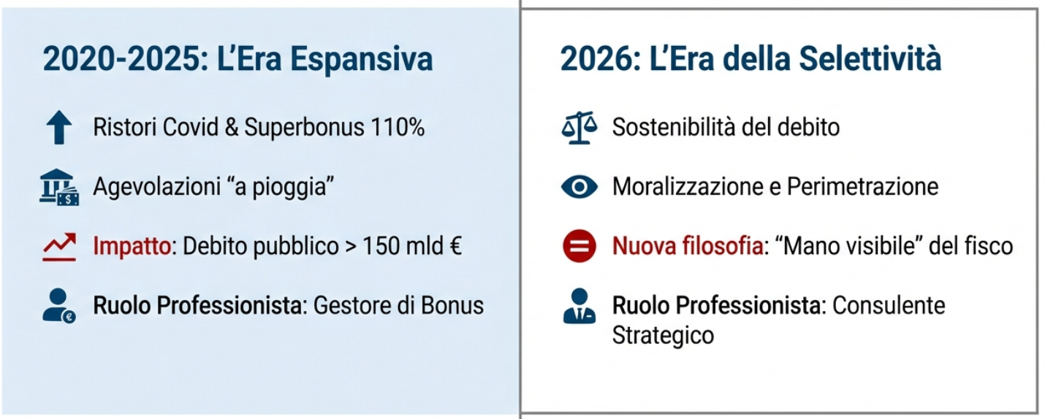
Dall’espansione al rigore

Slide 100

Evoluzione del Ruolo del Professionista
La Legge n. 199/2025 richiede un cambio di mentalità radicale.

Slide 101
Le locazioni brevi
Labirinto LIVE 2026
Speciale Legge di Bilancio

Slide 102
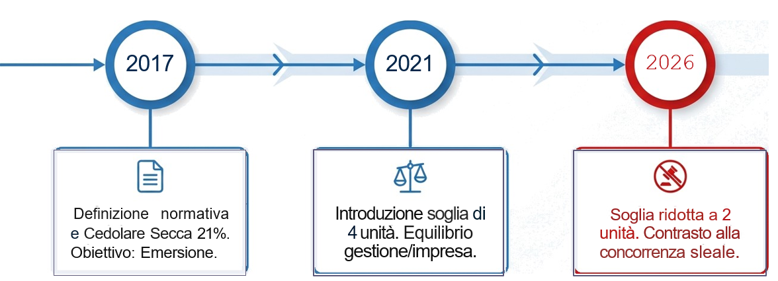
Le locazioni brevi – la stretta progressiva (2017 – 2026)

Slide 103

Le locazioni brevi – la nuova soglia critica: da 2 a 3 unità
Presunzione Legale Assoluta (iuris et de iure)
Il conteggio è per periodo d'imposta. Anche se affìttati in mesi diversi (es. Gennaio, Agosto, Dicembre), il possesso di 3 unità destinate alla locazione fa scattare l'impresa.

Slide 104
Le locazioni brevi – Il perimetro dell’imprenditorialità
Cosa succede se si supera la soglia?
Dal terzo immobile destinato alla locazione breve, scatta automaticamente:
Partita IVA obbligatoria;
Iscrizione INPS commercianti;
Tenuta contabilità;
Tassazione IRPEF ordinaria

Slide 105
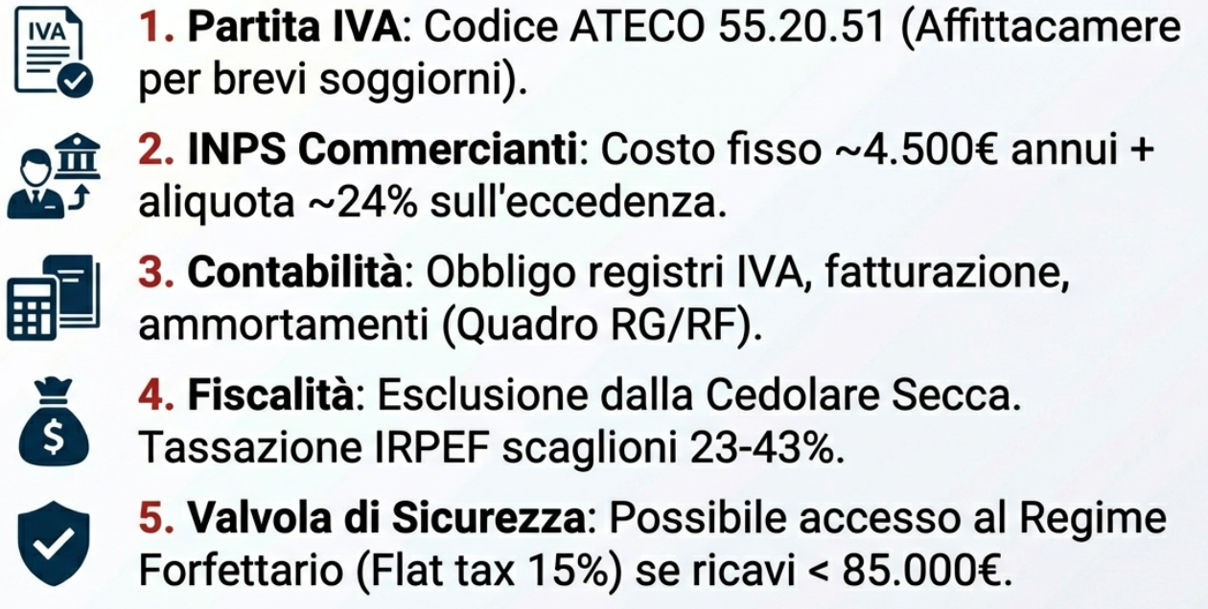
Le locazioni brevi – Le conseguenza: dettaglio operativo

Slide 106
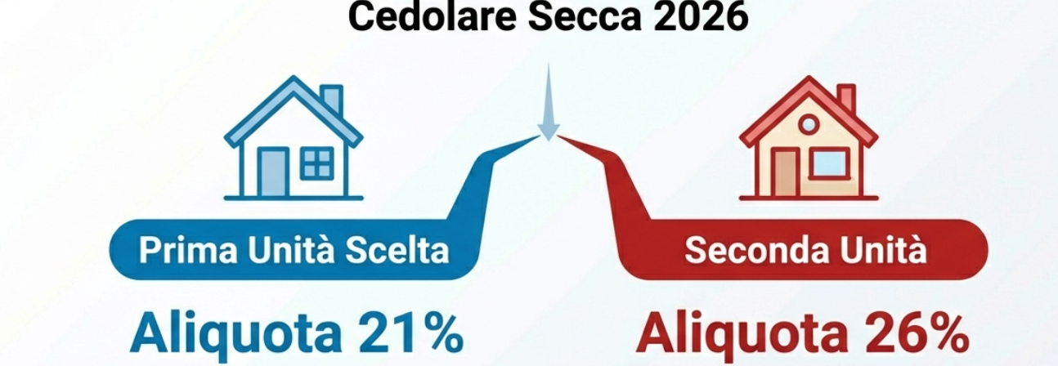
Le locazioni brevi – Gestione privata (doppio binario)
La scelta dell'unità su cui applicare il 21% è a discrezione del
contribuente in sede di Dichiarazione dei Redditi (Modello 2027).

Slide 107
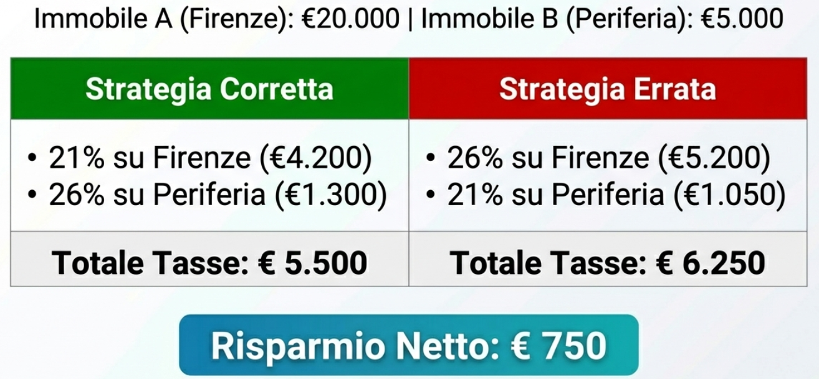
Le locazioni brevi – Gestione privata (doppio binario – simulazione di convenienza)

Slide 108

Le locazioni brevi – Il CIN (Codice Identificativo Nazionale)
Obiettivo: Unificazione e Trasparenza
Codice univoco per ogni unità immobiliare.
Obbligo di esposizione in tutti gli annunci (online e offline).
Sostituisce i vecchi codici regionali (CIR, CIRA, ecc.).
Funzione di Controllo
Tracciabilità completa dell'offerta.
Banca dati nazionale presso il Ministero del Turismo.

Slide 109
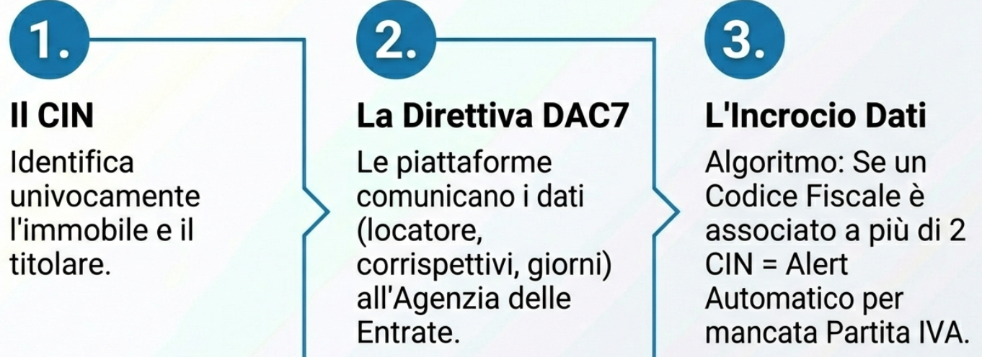
Le locazioni brevi – CIN + DAC7: L’algoritmo di controllo

Slide 110
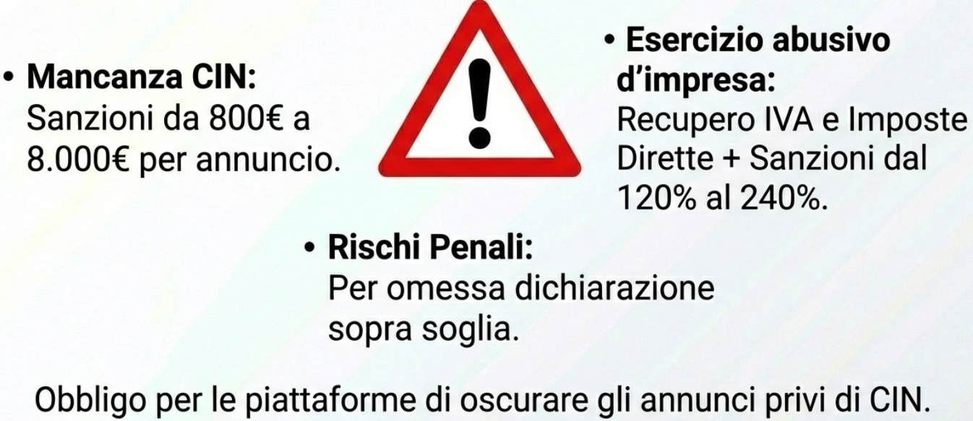
Le locazioni brevi – Sanzioni e rischi

Slide 111
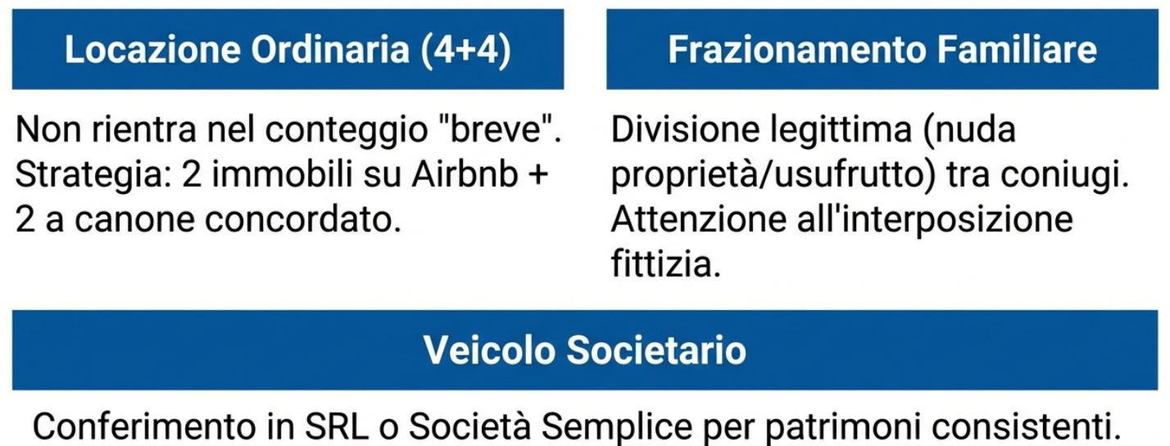
Le locazioni brevi – Strategie di pianificazione patrimoniale

Slide 112
Il Bonus Turismo
Labirinto LIVE 2026
Speciale Legge di Bilancio

Slide 113
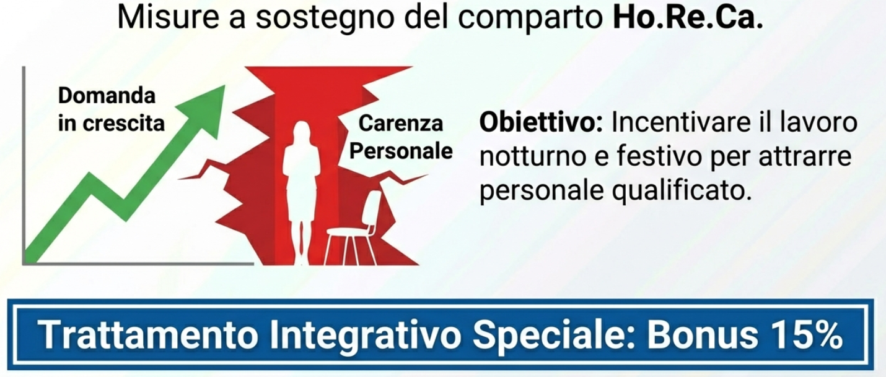
Il Bonus Turismo – Il paradosso del settore

Slide 114
Il Bonus Turismo – Dettagli Tecnici
lmporto: 15% della retribuzione lorda per lavoro notturno
e straordinario festivo.
Natura: Somma netta (detassata), non fa cumulo IRPEF.
Periodo: 1° Gennaio - 30 Settembre 2026.
Copertura: Stagione Invernale, Pasqua, Stagione Estiva.

Slide 115



Il Bonus Turismo – Requisiti soggettivi
Settore: Privato (Turismo,
Termale, Alberghiero).
Reddito di Riferimento: Reddito da Iavoro dipendente 2025 non superiore a 40.000.
Nota: La soglia di 40k permette di includere figure intermedie (Maitre, Chef de Rang).

Slide 116
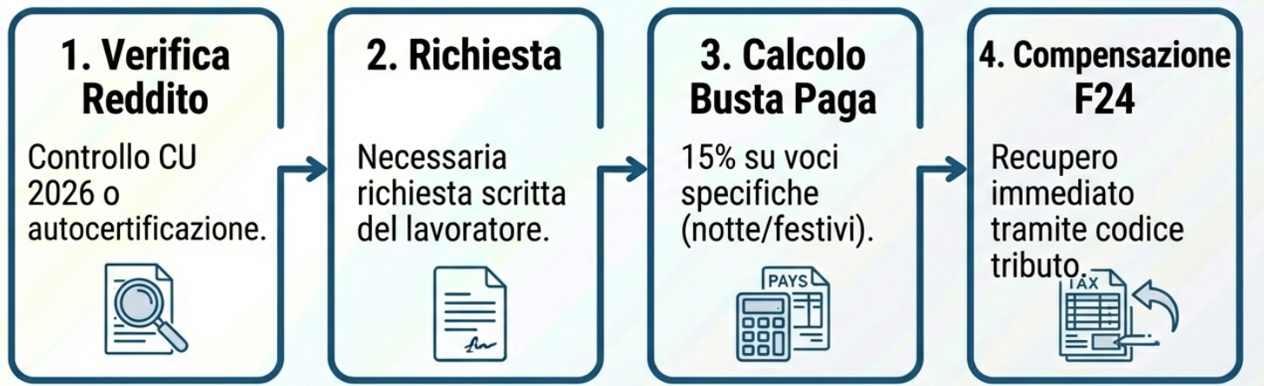
Il Bonus Turismo – Vademecum operativo per il sostituto d’imposta

Slide 117
Bonus Ristrutturazioni
Labirinto LIVE 2026
Speciale Legge di Bilancio

Slide 118
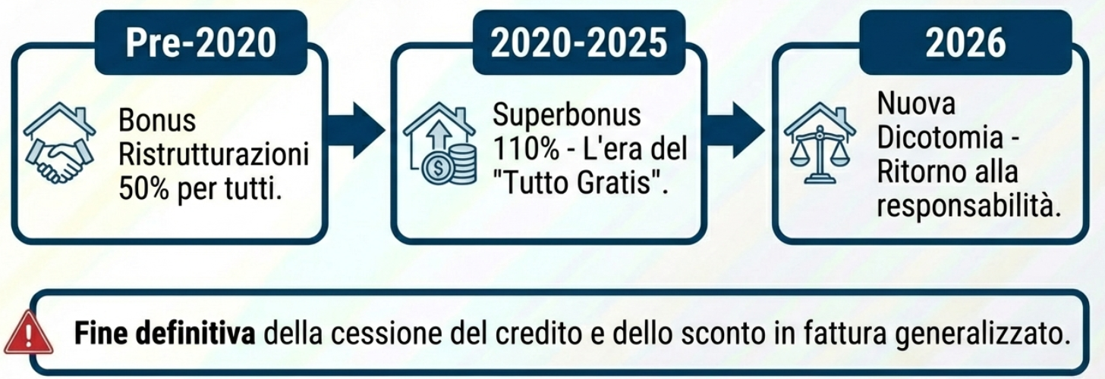
Recupero Edilizio – L’evoluzione dei bonus

Slide 119
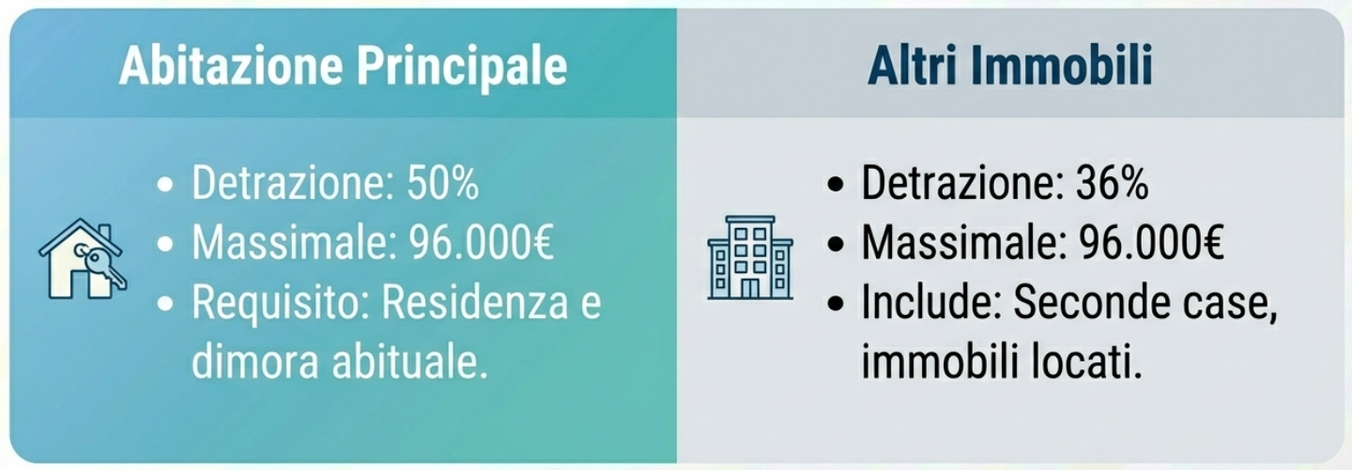
Recupero Edilizio – La nuova dicotomia 2026

Slide 120
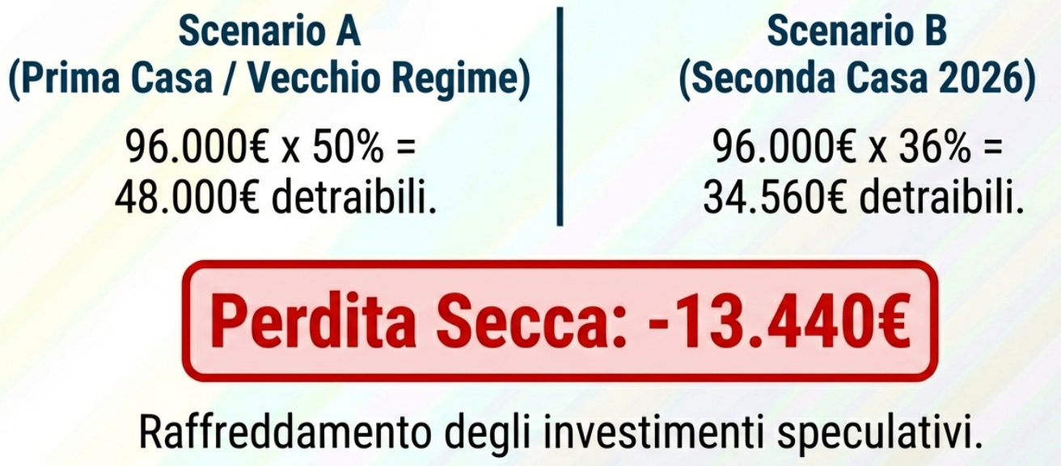
Recupero Edilizio – Impatto sulle seconde case

Slide 121
Recupero Edilizio – Bonus Residui
Bonus mobili: confermato ma tetto massimale 5.000
Perimetro: Ecobonus, Sismabonus, Recupero facciate, Bonus verde seguono schema 50%/36%.

Slide 122
IMU e Enti non Commerciali
Labirinto LIVE 2026
Speciale Legge di Bilancio

Slide 123
IMU e Enti non Commerciali
Il nodo: esenzione e "commercialità" delle rette
Contesto normativo: ENC esentati da IMU se immobili "posseduti e utilizzati" per svolgimento attività istituzionali con modalità non commerciali (D.M. 200/2012).
Il conflitto: Scuole paritarie, sanitarie, ricreative che percepiscono rette: sono "commerciali" o "non commerciali"? Commissioni tributarie hanno interpretato restrittivamente.
Novità Legge 199/2025 (co. 856): Interpretazione autentica introduce criterio oggettivo "Costo Medio per Studente" (CMS).

Slide 124
IMU e Enti non Commerciali
Formula:
Corrispettivo Medio = (Rette Totali + Contributi Obbligatori) ÷ Numero Studenti
Se Corrispettivo Medio < CMS ministeriale → attività non commerciale → immobile esente IMU

Slide 125
GRAZIE PER L’ATTENZIONE!
Labirinto LIVE 2026
Speciale Legge di Bilancio

Slide 126
LE DISPOSIZIONE RELATIVE AL REDDITO D’IMPRESA
Labirinto LIVE 2026
Speciale Legge di Bilancio
a cura di Leonardo Nesa

Slide 127
IPER-AMMORTAMENTI
Labirinto LIVE 2026
Speciale Legge di Bilancio

Slide 128
Iper-ammortamenti (art. 1 co. 427 - 429 della L. 199/2025, Allegati IV e V)
MAGGIORAZIONE, IMPOSTE SUI REDDITI, DEL COSTO DI ACQUISIZIONE DEI BENI con esclusivo riferimento alla determinazione delle quote di ammortamento e dei canoni di locazione finanziaria.
NO per investimenti che beneficiano del credito d’imposta 4.0 di cui all’art. 1 co. 446 della L. 207/2024.
Misura
180% per gli investimenti fino a 2,5 milioni di euro;
100% per gli investimenti oltre 2,5 milioni e fino a 10 milioni di euro;
50% per gli investimenti oltre 10 milioni e fino a 20 milioni di euro.

Slide 129
Iper-ammortamenti (art. 1 co. 427 - 429 della L. 199/2025, Allegati IV e V)
Soggetti beneficiari
Titolari di reddito d’impresa che effettuano gli investimenti agevolabili.
Esclusioni:
le imprese in stato di liquidazione volontaria, fallimento, liquidazione coatta amministrativa, concordato preventivo senza continuità aziendale, o sottoposte ad altra procedura concorsuale prevista dal RD 16.3.42 n. 267, dal Codice della crisi d’impresa e dell’insolvenza di cui al DLgs. 12.1.2019 n. 14, o da altre leggi speciali, o che abbiano in corso un procedimento per la dichia-razione di una di tali situazioni;
le imprese destinatarie di sanzioni interdittive ai sensi del DLgs. 231/2001.

Slide 130
Iper-ammortamenti (art. 1 co. 427 - 429 della L. 199/2025, Allegati IV e V)
Condizioni
La spettanza dell’agevolazione è comunque subordinata a:
il rispetto delle normative sulla sicurezza nei luoghi di lavoro applicabili in ciascun settore;
il corretto adempimento degli obblighi di versamento dei contributi previdenziali e assistenziali a favore dei lavoratori.
Ambito temporale
Sono agevolabili gli investimenti effettuati dall’1.1.2026 al 30.9.2028.
Modalità di accesso al beneficio
Per l’accesso al beneficio l’impresa dovrà trasmettere, in via telematica tramite una piattaforma sviluppata dal GSE, sulla base di modelli standardizzati, apposite comunicazioni e certificazioni concernenti gli investimenti agevolabili.

Slide 131
Iper-ammortamenti (art. 1 co. 427 - 429 della L. 199/2025, Allegati IV e V)
Beni agevolabili
La maggiorazione è riconosciuta per gli investimenti in:
beni materiali e immateriali strumentali nuovi compresi, rispettivamente, negli elenchi di cui agli Allegati IV e V alla legge di bilancio 2026 (beni materiali e immateriali 4.0 aggiornati), interconnessi al sistema aziendale di gestione della produzione o alla rete di fornitura;
beni materiali nuovi strumentali all’esercizio d’impresa finalizzati all’auto-produzione di energia da fonti rinnovabili destinata all’autoconsumo, anche a distanza, compresi gli impianti per lo stoccaggio dell’energia prodotta. Con riferimento all’autoproduzione e all’autoconsumo di energia da fonte solare, sono considerati agevolabili esclusivamente gli impianti con moduli fotovoltaici di cui all’art. 12 co. 1 lett. b) e c) del DL 181/202333.
Sono agevolabili gli investimenti in beni strumentali:
prodotti in uno degli Stati membri dell’Unione europea o in Stati aderenti all’Accordo sullo Spazio economico europeo;
destinati a strutture produttive ubicate nel territorio dello Stato.

Slide 132
Iper-ammortamenti (art. 1 co. 427 - 429 della L. 199/2025, Allegati IV e V)
Investimenti sostitutivi
Realizzo a titolo oneroso del bene e successiva sostituzione con un bene materiale strumentale nuovo avente caratteristiche tecnologiche analoghe o superiori consente la fruizione delle quote di ammortamento residue.
Acconti
NO Iper ammortamento acconto dovuto per il periodo d’imposta in corso al 31.12.2026
Disposizioni attuative
In attesa

Slide 133
FRAZIONAMENTO DELLE PLUSVALENZE
Labirinto LIVE 2026
Speciale Legge di Bilancio

Slide 134
Frazionamento delle plusvalenze - (art. 1 co. 42 - 43 della L. 199/2025)
Si interviene sulla disciplina della rateizzazione delle plusvalenze nell’ambito del reddito di impresa di cui all’art. 86 co. 4 del TUIR, eliminando, per la generalità dei beni interessati, la facoltà di accedere al beneficio del frazionamento della plusvalenza
Reddito per l’intero ammontare nell’esercizio in cui sono state “realizzate”.
ELIMINATA
la previgente facoltà di rateizzazione in 5 periodi di imposta, a condizione che i beni siano stati posseduti per un periodo non inferiore a 3 anni.
Generalità dei beni → strumentali, patrimoniali e per le partecipazioni immobilizzate non esenti

Slide 135
Frazionamento delle plusvalenze - (art. 1 co. 42 - 43 della L. 199/2025)
Decorrenza
Per espressa disposizione di legge, le modifiche trovano applicazione in relazione alle plusvalenze realizzate dal periodo di imposta successivo a quello in corso al 31.12.2025 (2026, per i soggetti con periodo di imposta coincidente con l’anno solare).
Acconti 2026
Nella determinazione dell’acconto dovuto per il periodo di imposta successivo a quello in corso al 31.12.2025 si assume, quale imposta del periodo precedente, quella che sarebbe determinata applicando le nuove disposizioni.

Slide 136
Frazionamento delle plusvalenze - (art. 1 co. 42 - 43 della L. 199/2025)
Facoltà di frazionamento in un massimo di cinque periodi d’imposta
Per le plusvalenze realizzate a seguito di cessioni di azienda o rami d’azienda rimane ferma la possibilità di rateizzare fino ad un massimo di 5 periodi di imposta, a condizione che l’azienda o il ramo d’azienda sia stato posseduto per un periodo non inferiore a 3 anni.
Per le plusvalenze realizzate mediante cessione dei diritti all’utilizzo esclusivo della prestazione dell’atleta per le società sportive professionistiche, le quali, se i diritti sono stati posseduti per un periodo non inferiore a 2 anni, concorrono a formare il reddito:
in quote costanti in un massimo di 5 periodi nei limiti della parte proporzionalmente corrispondente al corrispettivo eventualmente conseguito in denaro;
nell’esercizio in cui sono realizzate, per la residua parte.

Slide 137
AFFRANCAMENTO DELLE RISERVE
Labirinto LIVE 2026
Speciale Legge di Bilancio

Slide 138
Affrancamento delle riserve (art. 1 co. 44 - 45 della L. 199/2025)
È riproposta la possibilità di affrancarle mediante il pagamento di un’imposta sostitutiva delle imposte sui redditi e dell’IRAP.
Riserve affrancabili
Tutte le riserve in sospensione d’imposta,
indipendentemente dalla legge in base alla quale sono state costituite.
Effettuato in relazione a tutte o solo ad alcune delle riserve in sospensione d’imposta, e può essere integrale o parziale.
Condizioni
Esistenza nel bilancio dell’esercizio in corso al 31.12.2024, e possono essere affrancate fino all’importo che residua al termine dell’esercizio in corso al 31.12.2025.
Imposta sostitutiva 10% liquidata nella dichiarazione relativa al periodo d’imposta in corso al 31.12.2025.
Quattro rate di pari importo, la prima avente scadenza entro il saldo 2025, ultima entro il saldo 2026.
Con l’affrancamento, le riserve fiscalmente assumono la natura di ordinarie riserve di utili, distribuibili ai soci senza alcun ulteriore onere per la società.

Slide 139
VALUTAZIONE DEI TITOLI
Labirinto LIVE 2026
Speciale Legge di Bilancio

Slide 140
Valutazione dei titoli iscritti nell’attivo circolante (art. 1 co. 65 - 67 della L. 199/2025)
Viene reintrodotta, per gli esercizi 2025 e 2026, la deroga ai criteri di valutazione in bilancio dei titoli iscritti nell’attivo circolante,
Consente ai soggetti che adottano i principi OIC di mantenere i medesimi valori risultanti dal bilancio precedente, evitando la svalutazione in base al valore di realizzazione desumibile dall’andamento del mercato, fatta salva l’ipotesi in cui la perdita abbia carattere durevole.
A fronte del regime derogatorio, è previsto l’obbligo di destinare a riserva indisponibile utili di ammontare corrispondente alla mancata svalutazione.

Slide 141
Valutazione obbligazioni e dei titoli in serie o di massa (art. 1 co. 130 – 131 della L. 199/2025)
Modifiche alla disciplina della valutazione delle obbligazioni e dei titoli in serie o di massa (artt. 94 co. 4 del TUIR, 101 co. 2 e 2-bis e 110 co. 1-bis del TUIR).
Obbligazioni e titoli iscritti tra le immobilizzazioni finanziarie
Modifica art. 101 co. 2 primo periodo del TUIR rimanda ai criteri contenuti nell’art. 94 del TUIR per la valutazione dei beni indicati nell’art. 85 co. 1 lett. c), d) ed e) del TUIR che costituiscono immobilizzazioni finanziarie.
Il secondo periodo dello stesso co. 2 stabilisce che, in relazione alle obbligazioni e agli altri titoli in serie e di massa di cui all’art. 85 co. 1 lett. e) del TUIR, negoziati nei mercati regolamentati italiani o esteri, le minusvalenze sono deducibili in misura non eccedente la differenza tra il valore fiscalmente riconosciuto e quello determinato in base alla media aritmetica dei prezzi rilevati nell’ultimo semestre.
Le regole previste dall’art. 101 co. 2 primo e secondo periodo del TUIR, non mod-ficate, trovano applicazione per i soggetti OIC.
Aggiungendo un terzo periodo al richiamato co. 2, si dispone che, per i soggetti che adottano i principi contabili internazionali, le minusvalenze da valutazione assumono rilievo fiscale se imputate a Conto economico.
Conseguentemente, sono apportate modifiche di coordinamento normativo agli artt. 101 co. 2-bis del TUIR e 110 co. 1-bis del TUIR.

Slide 142
Valutazione obbligazioni e dei titoli in serie o di massa (art. 1 co. 130 – 131 della L. 199/2025)
L’art. 1 co. 130–131 L. 199/2025 riscrive il criterio di determinazione del valore minimo dell’art. 94 co. 4 TUIR, lasciando fermo il rinvio all’art. 92 co. 5 (meccanica del valore minimo), ma modificando come tale valore minimo viene calcolato
Obbligazioni e altri titoli in serie e massa diversi dalle azioni e dagli strumenti finanziari similari alle azioni iscritti nell’attivo circolante
Modificato art. 94 co. 4 del TUIR, concernente la svalutazione delle obbligazioni e dei titoli in serie o di massa di cui all’art. 85 co. 1 lett. e) del TUIR.
Si stabilisce che, ai fini del criterio di valutazione di cui all’art. 92 co. 5 del TUIR, che il valore minimo è determinato:
titoli negoziati in mercati regolamentati → media aritmetica dei prezzi rilevati nell’ultimo semestre;
altri titoli non quotati → applicando al valore fiscalmente riconosciuto l’eventuale decremento desunto dall’andamento complessivo del mercato telematico delle obbligazioni italiano nell’ultimo semestre (c.d. «MOT»).
SOLO PER SOGGETTI OIC
IAS/IFRS adopter → rilevanza fiscale in base alla corretta applicazione di tali principi contabili.

Slide 143
Valutazione obbligazioni e dei titoli in serie o di massa (art. 1 co. 130 – 131 della L. 199/2025)
Definizioni
Articolo 85, comma 1, lettera e), del TUIR, - ricavi - corrispettivi delle cessioni di obbligazioni e di altri titoli in serie o di massa diversi da quelli di cui alle lettere c) [ossia azioni o quote di partecipazione al capitale di società o enti soggetti passivi IRES] e d) [ossia strumenti finanziari similari alle azioni] precedenti che non costituiscono immobilizzazioni finanziarie, anche se non rientrano fra i beni al cui scambio è diretta l'attività dell'impresa.
Normativa previgente
Valore minimo è determinato:
per i titoli negoziati in mercati regolamentati: prezzi rilevati nell'ultimo giorno dell'esercizio ovvero in base alla media aritmetica dei prezzi rilevati nell'ultimo mese.
per gli altri titoli, secondo le disposizioni dell'articolo 9, comma 4, lettera c -> valore normale determinato comparativamente al valore normale dei titoli aventi analoghe caratteristiche negoziati in mercati regolamentati italiani o esteri e, in mancanza, in base ad altri elementi determinabili in modo obiettivo.

Slide 144
Valutazione obbligazioni e dei titoli in serie o di massa (art. 1 co. 130 – 131 della L. 199/2025)
Titoli quotati
Ante modifica: Valore ancorato alle quotazioni di fine esercizio, con orizzonte temporale molto breve (ultimo mese).
Post modifica: scompare il riferimento al prezzo dell’ultimo giorno e alla media dell’ultimo mese; la norma allunga l’orizzonte temporale a 6 mesi, con effetto di “smussare” la volatilità di breve periodo
In ogni caso, il valore fiscale delle rimanenze non può essere inferiore al valore minimo; se il valore civilistico è inferiore, si genera una ripresa fiscale in aumento in dichiarazione.

Slide 145
Valutazione obbligazioni e dei titoli in serie o di massa (art. 1 co. 130 – 131 della L. 199/2025)
Titoli non quotati:
Si prende il valore fiscale riconosciuto all’inizio del semestre (o comunque prima della svalutazione);
Si individua la variazione percentuale negativa dell’indice/indicatore di riferimento del mercato telematico delle obbligazioni italiane nell’ultimo semestre;
Si applica tale percentuale al valore fiscale, ottenendo il nuovo valore minimo.
La logica è quella di collegare anche i titoli non quotati a un benchmark di mercato oggettivo, evitando valutazioni eccessivamente discrezionali (art. 9) e ancorando la deducibilità delle svalutazioni a movimenti effettivi del mercato obbligazionario.

Slide 146
Valutazione obbligazioni e dei titoli in serie o di massa (art. 1 co. 130 – 131 della L. 199/2025)
Aspetto | Regime previgente | Regime post L. 199/2025
Base normativa | Art. 94 co. 4 + art. 92 co. 5, con rinvio ad art. 9 co. 4 lett. c) per non quotati D.P.R. 22 dicembre 1986, n. 917 (TUIR), art. 94 - Valutazione dei titoli | Art. 94 co. 4 come modificato da L. 199/2025 + art. 92 co. 5D.P.R. 22 dicembre 1986, n. 917 (TUIR), art. 94 - Valutazione dei titoli Legge 30 dicembre 2025, n. 199, art. 1 commi 130-131 (modifiche agli artt. 94 co. 4, 101 co. 2 e 2-bis, 110 co. 1-bis TUIR)
Titoli quotati | Valore minimo = min(prezzo ultimo giorno; media prezzi ultimo mese) | Valore minimo = media aritmetica prezzi ultimo semestre
Titoli non quotati | Valore minimo = valore normale ex art. 9 co. 4 lett. c) (stima puntuale) | Valore minimo = valore fiscale riconosciuto × (1 − % decremento mercato telematico obbligazioni italiano ultimo semestre)
Effetto pratico | Maggiore sensibilità alle oscillazioni dell’ultimo mese/giorno; forte volatilità | Maggiore ancoraggio a trend semestrale; svalutazioni deducibili solo se coerenti con l’andamento del mercato obbligazionario

Slide 147
Valutazione obbligazioni e dei titoli in serie o di massa (art. 1 co. 130 – 131 della L. 199/2025)
Modifiche di coordinamento normativo agli artt. 101 co. 2-bis del TUIR e 110 co. 1-bis del TUIR.
Obbligazioni e titoli iscritti tra le immobilizzazioni finanziarie
Modifica le disposizioni che disciplinano il trattamento fiscale dei titoli obbligazionari che costituiscono immobilizzazioni finanziarie (indicati alla lettera e) dell’articolo 85) per i soggetti che adottano i principi contabili internazionali (soggetti IAS/IFRS).
Più precisamente, aggiungendo un ulteriore periodo al comma 2 dell’articolo 101, si stabilisce che per i soggetti IAS/IFRS, le minusvalenze dei titoli obbligazionari che costituiscono immobilizzazioni finanziarie assumono rilevanza fiscale se imputate a conto economico.

Slide 148
DISPOSIZIONI SOGGETTI IAS/IFRS
Labirinto LIVE 2026
Speciale Legge di Bilancio

Slide 149
Articolo 1, commi 131 e 132 (Norme di razionalizzazione delle regole di determinazione del reddito d’impresa)
Le disposizioni in esame introducono, in via sperimentale per il 2026, istituendo un monitoraggio mediante indicazione in un apposito campo della dichiarazione dei redditi, le seguenti disposizioni:
il regime fiscale della rivendita delle azioni proprie (comma 131, lettera a));
la deduzione di oneri connessi a piani di stock option (comma 131, lettera b));
e la deduzione del costo dei marchi d’impresa, dell’avviamento e delle attività immateriali a vita utile indefinita (comma 131, lettera c)
Ratio
L’adozione di regole contabili complesse dettate dagli IAS/IFRS, nella misura in cui le regole internazionali sono state recepite nei principi contabili nazionali, determina oneri amministrativi significativi sia in capo ai soggetti economici sia con riferimento all’amministrazione finanziaria e, in particolare, può incidere sull’attività di controllo. Le rappresentazioni contabili che accentuano gli aspetti valutativi e la ricostruzione sostanziale dei fatti aziendali, proprio perché sottoposti al vaglio della corretta applicazione dei principi contabili da parte dell’amministrazione, alimentano il contenzioso tributario, incidendo in modo negativo sull’attuazione delle norme finalizzate a incrementare effetti di compliance volti a migliorare il rapporto tra fisco e contribuenti.
Pertanto, il Governo introduce, in via sperimentale, le disposizioni del presente articolo istituendo un apposito monitoraggio per valutare gli effetti sul gettito erariale.

Slide 150
Regime fiscale della rivendita delle azioni proprie (IAS) (art. 1 co. 131 lett. a) della L. 199/2025
L’art. 1 co. 131 lett. a) della L. 199/2025 dispone, in via transitoria per il 2026, la ricomprensione tra i ricavi imponibili del differenziale positivo realizzato a seguito della cessione di azioni o quote proprie, in deroga al principio di derivazione rafforzata di cui all’art. 83 del TUIR.
Come osservato dalla Relazione illustrativa al Ddl. di bilancio 2026, la norma è finalizzata a equiparare, ai fini IRES, il trattamento fiscale delle operazioni sulle azioni o quote proprie a quello degli acquisti e cessioni di partecipazioni di terzi, in quanto il valore generato dall’acquisto e successiva rivendita di azioni proprie non presenterebbe, in sostanza, tratti differenti da quello relativo ad un’attività di trading su partecipazioni di terzi.
La nuova norma prevede la ricomprensione tra i ricavi imponibili della differenza tra:
il corrispettivo derivante dalla cessione di azioni o quote proprie, e
il relativo costo di acquisto determinato avendo riguardo a quanto disposto dall’art. 110 del TUIR; ai fini della determinazione del costo si dispone un approccio FIFO, dovendosi considerare cedute per prime le azioni o quote proprie acquisite in data meno recente.
Solo periodo d’imposta successivo a quello in corso al 31.12.2025 (il 2026, per i soggetti “solari”), in relazione alle cessioni effettuate nel medesimo periodo d’imposta.

Slide 151
Deduzione di oneri connessi a piani di stock option(IAS) (art. 1 co. 131 lett. b) della L. 199/2025)
Viene esteso il regime di deducibilità di cui all’art. 95 co. 6-bis del TUIR (come modificato dall’art. 1 co. 862 - 863 della L. 207/2024) alle operazioni con pagamento basato su azioni regolate per cassa relative a piani deliberati nel periodo d’imposta successivo a quello in corso al 31.12.2025.
La norma stabilisce che tale onere è deducibile al momento dell’effettiva assegnazione degli strumenti finanziari (disattivando le regole della derivazione rafforzata).
Estensione del regime fiscale di deducibilità ex art. 95 co. 6-bis TUIR
delle stock/grant equity settled (in vigore dal 2025)
anche alle stock/grant cash settled

Slide 152
Deduzione di oneri connessi a piani di stock option(IAS) (art. 1 co. 131 lett. b) della L. 199/2025)
IFRS 2 - Stock option / grant
Equity-settled
Operazioni di pagamento basato su azioni in cui la società riceve beni o servizi (tipicamente prestazioni dei dipendenti) e regola l’operazione emettendo strumenti di capitale (azioni/opzioni) della società stessa (o di altra società del gruppo, se il piano lo prevede). Esempio → RSU – Restricted Stock Units
Cash-settled
Operazioni di pagamento basato su azioni in cui la società riceve beni o servizi e assume un’obbligazione a pagare denaro (o altre attività) il cui importo è collegato al valore di azioni/strumenti di capitale (propri o del gruppo). Esempio → Phantom shares

Slide 153
Deduzione di oneri connessi a piani di stock option(IAS) (art. 1 co. 131 lett. b) della L. 199/2025)
Deducibilità dei piani di stock option - esempio pratico
Ipotesi:
Alfa S.p.A. redige il bilancio secondo gli IAS/IFRS.
Nel 2025 approva un piano di stock/grant a favore dei dirigenti, con assegnazione gratuita di azioni proprie subordinata al raggiungimento di determinate performance nel triennio 2025–2027.
In bilancio IAS/IFRS:
nel triennio 2025–2027 Alfa S.p.A. iscrive a conto economico un costo complessivo di 300.000 €, ripartito sui tre esercizi, quale fair value del piano;
nel 2027, alla data di maturazione delle condizioni, assegna effettivamente le azioni ai dirigenti.
Trattamento fiscale ex art. 95, co. 6‑bis TUIR:
Esercizio Costo imputato a CE IAS/IFRS Deducibilità fiscale ai sensi dell'art. 95, co. 6-bis
2024 100.000 € Non deducibile nel 2024
2025 100.000 € Non deducibile nel 2025
2026 100.000 € Deducibile nel 2026, insieme ai 200.000 degli anni precedenti, al momento dell’assegnazione

Slide 154
Deduzione di oneri connessi a piani di stock option(IAS) (art. 1 co. 131 lett. b) della L. 199/2025)
Deducibilità dei piani di stock option
Decorrenza
Per espressa previsione normativa, la norma in argomento assume efficacia in attesa dell’attuazione dei princìpi e criteri direttivi di cui agli artt. 6 e 9 della L. 9.8.2023 n. 111.
In merito, la Relazione illustrativa al Ddl. di bilancio 2026 conferma che la norma si applica ai piani deliberati nel periodo d’imposta successivo a quello in corso al 31.12.2025.
Resta ferma, per i piani deliberati precedentemente alla data di entrata in vigore delle disposizioni in argomento, l’applicazione dell’art. 6 del DM 8.6.2011.

Slide 155
Ammortamento di marchi, avviamento e attività immateriali a vita utile indefinita (IAS)
(art. 1 co. 131 lett. c) e co. 132 della L. 199/2025)
Viene stabilito che, in via transitoria, per i soggetti IAS/IFRS, la deduzione del costo dei marchi d’impresa, dell’avviamento e delle attività immateriali a vita utile indefinita iscritti, o dei maggiori valori riconosciuti ai fini fiscali, nel medesimo periodo d’imposta, in deroga all’art. 103 co. 3-bis del TUIR, è ammessa in misura non superiore a 1/18 del loro valore, a partire dal periodo d’imposta in cui sono imputati a Conto economico i relativi costi e fino a concorrenza di questi ultimi.
Ambito oggettivo
La modifica trova applicazione anche ai maggiori valori riconosciuti ai fini fiscali a seguito dell’applicazione delle disposizioni:
di cui all’art. 176 co. 2-ter del TUIR (come modificato dal DLgs. 192/2024), che disciplina il regime di riallineamento dei maggiori valori emersi in esito a operazioni straordinarie;
di cui agli artt. 10 e 11 del DLgs. 192/2024, che disciplinano il regime transitorio di neutralità fiscale delle divergenze tra valori contabili e fiscali che emergono in sede di cambiamento di principi contabili e il relativo regime di riallineamento.

Slide 156
Ammortamento di marchi, avviamento e attività immateriali a vita utile indefinita (IAS)
(art. 1 co. 131 lett. c) e co. 132 della L. 199/2025)
Ratio della norma
Con la modifica in esame si evita che, nei periodi d’imposta in cui nessuna svalutazione transita a Conto economico, i soggetti IAS/IFRS possano operare deduzioni extracontabili, seppure nei limiti imposti dal TUIR.
Per contro, la deduzione fiscale del costo degli intangibles in esame si avvia a partire dal periodo d’imposta in cui è rilevata per la prima volta la svalutazione, nei limiti del relativo ammontare e per una durata sempre pari a 18 anni.
Ambito temporale
La disposizione è prevista, per il solo periodo d’imposta successivo a quello in corso al 31.12.2025 (cioè per il 2026, per i soggetti “solari”).
In particolare, la deduzione (in misura non superiore a 1/18 del loro valore) a partire dal periodo d’imposta in cui i relativi costi sono imputati a Conto economico trova applicazione per:
i marchi d’impresa, l’avviamento e le attività immateriali a vita utile indefinita iscritti nel periodo d’imposta successivo a quello in corso al 31.12.2025;
i maggiori valori (relativi a marchi d’impresa, avviamento e attività immateriali a vita utile indefinita) riconosciuti ai fini fiscali nel periodo d’imposta successivo a quello in corso al 31.12.2025.

Slide 157
Ammortamento di marchi, avviamento e attività immateriali a vita utile indefinita (IAS)
(art. 1 co. 131 lett. c) e co. 132 della L. 199/2025)
Ratio della norma
Con la modifica in esame si evita che, nei periodi d’imposta in cui nessuna svalutazione transita a Conto economico, i soggetti IAS/IFRS possano operare deduzioni extracontabili, seppure nei limiti imposti dal TUIR.
Per contro, la deduzione fiscale del costo degli intangibles in esame si avvia a partire dal periodo d’imposta in cui è rilevata per la prima volta la svalutazione, nei limiti del relativo ammontare e per una durata sempre pari a 18 anni.
Ambito temporale
La disposizione è prevista, per il solo periodo d’imposta successivo a quello in corso al 31.12.2025 (cioè per il 2026, per i soggetti “solari”).
In particolare, la deduzione (in misura non superiore a 1/18 del loro valore) a partire dal periodo d’imposta in cui i relativi costi sono imputati a Conto economico trova applicazione per:
i marchi d’impresa, l’avviamento e le attività immateriali a vita utile indefinita iscritti nel periodo d’imposta successivo a quello in corso al 31.12.2025;
i maggiori valori (relativi a marchi d’impresa, avviamento e attività immateriali a vita utile indefinita) riconosciuti ai fini fiscali nel periodo d’imposta successivo a quello in corso al 31.12.2025.

Slide 158
GRAZIE PER L’ATTENZIONE!
Labirinto LIVE 2026
Speciale Legge di Bilancio

Slide 159
Rottamazione-quinquies e novità del D.Lgs 192/2025
Labirinto LIVE 2026
Speciale Legge di Bilancio
Francesco Paolo Fabbri

Slide 160
Rottamazione-quinquies
I debiti risultanti dai singoli carichi affidati agli agenti della riscossione dal 01/01/2000 al 31/12/2023
omesso versamento artt. 36-bis e 36-ter del D.P.R. 600/1973 e agli artt. 54-bis e 54-ter del D.P.R. 633/1972
omesso versamento di contributi previdenziali dovuti all’INPS
violazioni del codice della strada di cui al D.Lgs 285/1992
160

Slide 161
Rottamazione-quinquies
Sono pertanto esclusi tutti i carichi conseguenti a procedure di accertamento:
Avvisi di accertamenti
Atti di recupero
Avvisi di addebito conseguenti a rettifiche
Avvisi di rettifica e di liquidazione della maggiore imposta di registro
Imposte di registro, ipotecarie, catastali
Tributi locali
INAIL e Casse di Previdenza Privata
161

Slide 162
Rottamazione-quinquies
Capitale
Sanzioni
Rottamazione-
quinquies
Spese notifica cartella
Interessi
Aggio
Spese procedura
La rottamazione si perfeziona con il corretto e completo pagamento delle somme dovute
162

Slide 163
Rottamazione-quinquies
Istanza di adesione
Sospensione
30/04/2026
Alla data del 31/07/2026 le dilazioni sospese sono automaticamente revocate e non possono essere accordate nuove dilazioni
Scadenza prima rata
Revoca
31/07/2026
163

Slide 164
Rottamazione-quinquies
OK
Rateazione in corso
Rottamazione-quinquies
OK
Rateazione decaduta
Rottamazione-quinquies
DIPENDE
Rottamazioni decadute
Rottamazione-quinquies
E’ escluso il passaggio diretto dalla rottamazione-quater
in corso di validità al 30/09/2025
164

Slide 165
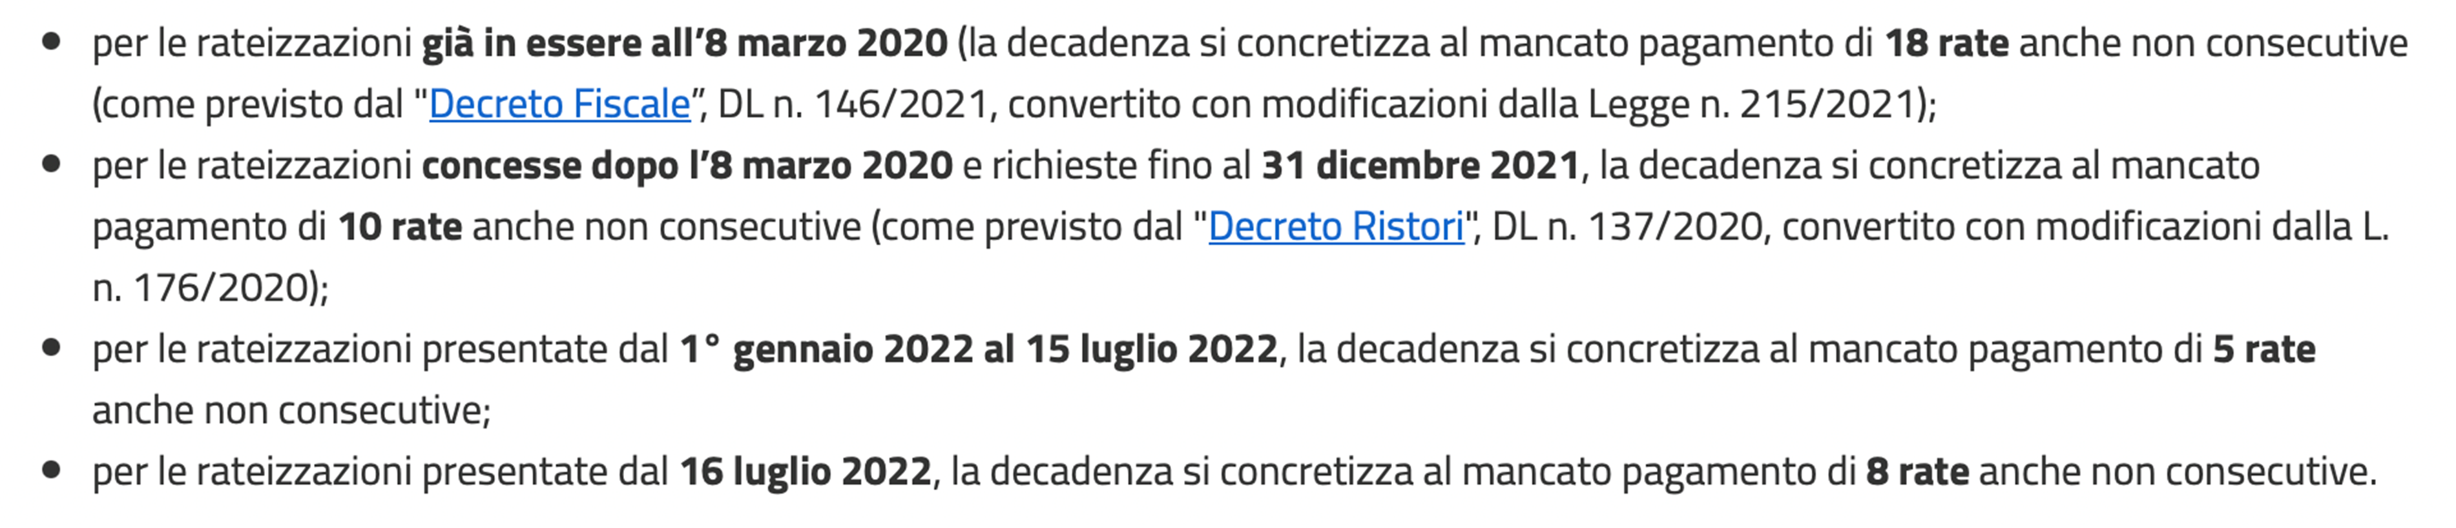
Rottamazione-quinquies
165

Slide 166
Rottamazione-quinquies
OK
art. 6 D.L. 193/2016*
2000-2017
OK
art. 1 D.L. 148/2017*
2000-2017
OK
art. 3 D.L. 119/2018*
2000-2017
OK
art. 16-bis della Legge 34/2019*
2000-2017
La rottamazione-quinquies costituisce l’ultima occasione di rateazione del debito
166

Slide 167
Rottamazione-quinquies
Rottamazione-quater inefficace al 30/09/2025
I debiti relativi ai carichi affidati agli agenti della riscossione dal 01/01/2000 al 30/06/2022 per i quali, alla data del 30/09/2025, si è determinata l’inefficacia della definizione, ricompresi in dichiarazioni rese ai sensi:
dell’art. 1, comma 235 della Legge 197/2022;
dell’art. 3-bis, comma 1 del D.L. 202/2024, convertito con modificazioni dalla Legge 15/2025
167

Slide 168

Rottamazione-quinquies
Non possono essere estinti secondo le disposizioni di cui ai commi da 1 a 17 i debiti risultanti dai singoli carichi affidati agli agenti della riscossione dal 01/01/2000 al 30/06/2022 per i quali, alla data del 30/09/2025, risultano versate tutte le rate scadute alla medesima data, ricompresi in dichiarazioni rese ai sensi:
dell’art. 1, comma 235 della Legge 197/2022;
dell’art. 3-bis, comma 1 del D.L. 202/2024, convertito con modificazioni dalla Legge 15/2025
168

Slide 169
Rottamazione-quinquies enti locali
“le regioni e gli enti locali […] possono introdurre autonomamente, con le forme previste dalla legislazione vigente per l’adozione dei propri atti destinati a disciplinare tributi di loro spettanza, tipologie di definizione agevolata che prevedono l’esclusione o la riduzione degli interessi o anche delle sanzioni, per le ipotesi in cui, entro un termine appositamente fissato da ciascun ente, non inferiore a sessanta giorni dalla data di pubblicazione dell’atto nel proprio sito internet istituzionale, i contribuenti adempiano ad obblighi tributari precedentemente in tutto o in parte non adempiuti”.
169

Slide 170
Rottamazione-quinquies enti locali
“Ciascuna regione e ciascun ente locale possono stabilire forme di definizione agevolata anche per i casi in cui siano già in corso procedure di accertamento o controversie attribuite alla giurisdizione tributaria in cui è parte il medesimo ente”.
170

Slide 171
Rottamazione-quinquies enti locali
Nel caso in cui la legge statale preveda forme di definizione agevolata, le regioni e gli enti locali possono introdurre […] analoghe forme di definizione agevolata per assicurare ai contribuenti il medesimo trattamento tributario.
171

Slide 172
Rottamazione-quinquies
Sono sospesi i termini di prescrizione e decadenza;
Sono sospesi, fino alla scadenza della prima o unica rata delle somme dovute a titolo di definizione, gli obblighi di pagamento derivanti da precedenti dilazioni in essere alla data di presentazione;
Non possono essere iscritti nuovi fermi amministrativi e ipoteche, fatti salvi quelli già iscritti alla data di presentazione;
Non possono essere avviate nuove procedure esecutive;
Non possono essere proseguite le procedure esecutive precedentemente avviate, salvo che non si sia tenuto il primo incanto con esito positivo;
Il debitore non è considerato inadempiente ai fini di cui agli artt. 28-ter e 48-bis del D.P.R. 602/1973, e nemmeno ai fini del DURC
172

Slide 173
Rottamazione-quinquies
Dilazioni in corso:
alla data del 31/07/2026 le dilazioni sospese sono automaticamente revocate e non possono essere accordate nuove dilazioni ai sensi dell’art. 19 del D.P.R. 602/1973;
il pagamento della prima o unica rata delle somme dovute a titolo di definizione determina l'estinzione delle procedure esecutive precedentemente avviate, salvo che non si sia tenuto il primo incanto con esito positivo.
Il passaggio dalla rateazione alla rottamazione è possibile, ma limita le future richieste di rateazione
173

Slide 174
Rottamazione-quinquies
“Per i contribuenti che abbiano iscrizioni a ruolo per imposte erariali e relativi accessori, nonché iscrizioni a ruolo o carichi affidati agli agenti della riscossione relativi ad atti comunque emessi dall'agenzia delle entrate in base alle norme vigenti, ivi compresi quelli per atti di recupero emessi ai sensi dell'articolo 1, commi da 421 a 423, della legge 30 dicembre 2004, n. 311, e dell'articolo 38-bis del decreto del presidente della repubblica 29 settembre 1973, n. 600, per importi complessivamente superiori a euro 50.000, per i quali i termini di pagamento siano scaduti e non siano in essere provvedimenti di sospensione, è esclusa la facoltà di avvalersi della compensazione di cui all'articolo 17 del decreto legislativo 9 luglio 1997, n. 241, fatta eccezione per i crediti indicati alle lettere e), f) e g) del comma 2 del medesimo articolo 17”.
174

Slide 175
Rottamazione-quinquies
Omesso versamento ritenute certificate
Omesso versamento di IVA
Indebita compensazione crediti non spettanti
“non sono punibili se, prima della dichiarazione di apertura del dibattimento di primo grado, i debiti tributari, comprese sanzioni amministrative e interessi, sono stati estinti mediante integrale pagamento degli importi dovuti, anche a seguito delle speciali procedure conciliative e di adesione all'accertamento previste dalle norme tributarie, nonche' del ravvedimento operoso”.
175

Slide 176
Rottamazione-quinquies
Dichiarazione fraudolenta mediante uso di fatture o altri documenti per operazioni inesistenti
Dichiarazione fraudolenta mediante altri artifici
Dichiarazione infedele
Omessa dichiarazione
“non sono punibili se i debiti tributari, comprese sanzioni e interessi, sono stati estinti mediante integrale pagamento degli importi dovuti, a seguito del ravvedimento operoso o della presentazione della dichiarazione omessa entro il termine di presentazione della dichiarazione relativa al periodo d'imposta successivo, sempreche' il ravvedimento o la presentazione siano intervenuti prima che l'autore del reato abbia avuto formale conoscenza di accessi, ispezioni, verifiche o dell'inizio di qualunque attivita' di accertamento amministrativo o di procedimenti penali”.
176

Slide 177
Rottamazione-quinquies
Causa di non punibilità
Integrale versamento
Qualora, prima della dichiarazione di apertura del dibattimento di primo grado, il debito tributario sia in fase di estinzione mediante rateizzazione, e' dato un termine di tre mesi per il pagamento del debito residuo. In tal caso la prescrizione e' sospesa. Il Giudice ha facolta' di prorogare tale termine una sola volta per non oltre tre mesi, qualora lo ritenga necessario, ferma restando la sospensione della prescrizione.
177

Slide 178

Rottamazione-quinquies
Istanza di adesione
I rata o unica soluzione
Fino a 54 rate bimestrali di pari importo con rata minima di 100 euro
la prima, la seconda e la terza, rispettivamente, il 31/07/2026, il 30/09/2026 e il 30/11/2026
dalla quarta alla cinquantunesima, rispettivamente, il 31 gennaio, il 31 marzo, il 31 maggio, il 31 luglio, il 30 settembre e il 30 novembre di ciascun anno a decorrere dal 2027;
dalla cinquantaduesima alla cinquantaquattresima, rispettivamente, il 31/01/2035, il 31/03/2035 e il 31/05/2035
178

Slide 179

Rottamazione-quinquies
Apertura sportello*
Istanza di adesione
Comunicazione somme dovute
I rata
“Il debitore manifesta all'agente della riscossione la sua volontà di procedere alla definizione di cui al comma 1 rendendo, entro il 30 aprile 2026, apposita dichiarazione, con le modalità, esclusivamente telematiche, che lo stesso agente pubblica nel proprio sito internet entro venti giorni dalla data di entrata in vigore della presente legge”
179

Slide 180
Rottamazione-quinquies
Adesione Rottamazione
Sospensione del processo
Versamento prima rata
Estinzione del processo
Nella Rottamazione-quater l'estinzione del giudizio è subordinata all'effettivo perfezionamento della definizione e alla produzione, nello stesso giudizio, della documentazione attestante i pagamenti effettuati.
180

Slide 181
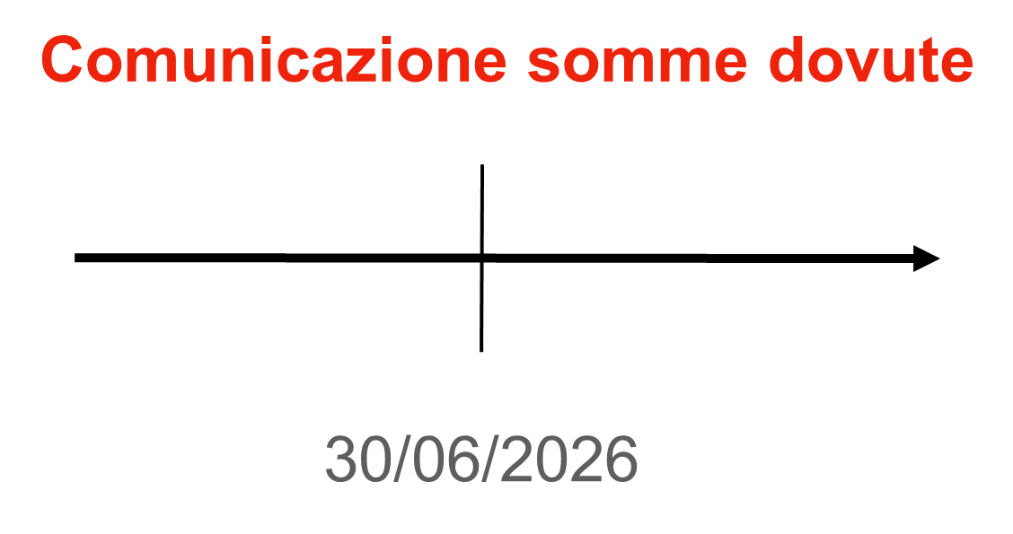
Rottamazione-quinquies
Ai debitori che hanno presentato la dichiarazione nell’area riservata la comunicazione è resa disponibile esclusivamente in tale area
181

Slide 182
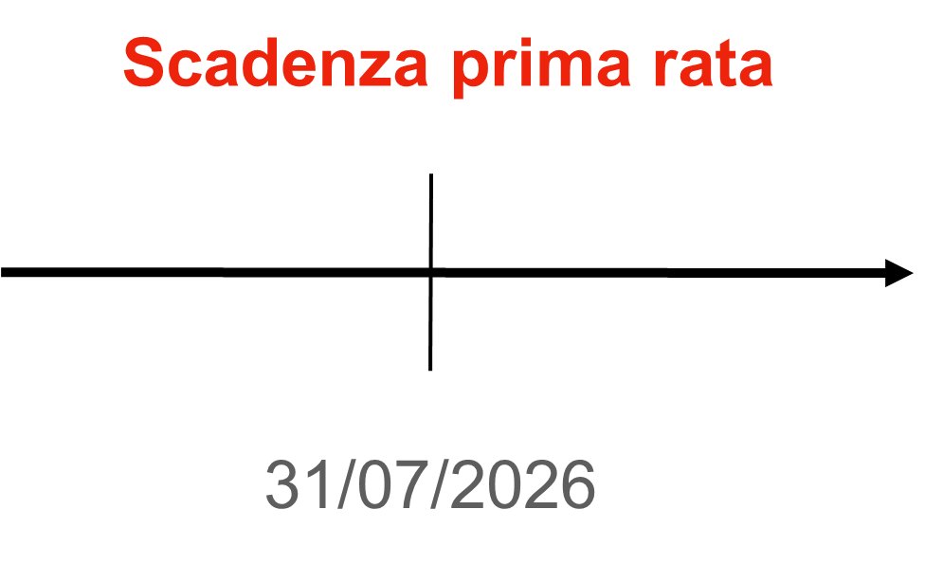
Rottamazione-quinquies
nel numero massimo di 54 rate bimestrali, di pari ammontare. Interessi al 3%
la prima, la seconda e la terza, rispettivamente, il 31 luglio 2026, il 30 settembre 2026 e il 30 novembre 2026;
dalla quarta alla cinquantunesima, rispettivamente, il 31 gennaio, il 31 marzo, il 31 maggio, il 31 luglio, il 30 settembre e il 30 novembre di ciascun anno a decorrere dal 2027;
dalla cinquantaduesima alla cinquantaquattresima, rispettivamente, il 31 gennaio 2035, il 31 marzo 2035 e il 31 maggio 2035
182

Slide 183
Rottamazione-quinquies
Mediante domiciliazione sul conto corrente eventualmente indicato dal debitore con le modalità determinate dall'agente della riscossione nella comunicazione di cui al comma 11;
Mediante moduli di pagamento precompilati, che l'agente della riscossione è tenuto a rendere disponibili, mediante apposito servizio, sul proprio sito internet istituzionale;
Presso gli sportelli dell'agente della riscossione.
Non è possibile applicare la procedura RUOL impiegando crediti fiscali (risposta n. 372/2023)
183

Slide 184
Rottamazione-quinquies
In caso di mancato o di insufficiente versamento:
dell'unica rata scelta dal debitore per effettuare il pagamento;
di due rate, anche non consecutive, di quelle nelle quali il debitore ha scelto di dilazionare il pagamento;
dell’ultima rata di quelle nelle quali il debitore ha scelto di dilazionare il pagamento.
Non trova applicazione le disposizioni in tema di lieve inadempimento e non nemmeno previsto il termine di tolleranza di 5 giorni
184

Slide 185
Rottamazione-quinquies
In caso di decadenza è possibile rateizzare nuovamente il debito (salvo che non sia stato precedentemente rateizzato ed il piano sia stato revocato a seguito della rottamazione).
Non c’è una disposizione di questo tenore
“In tal caso, i versamenti effettuati sono acquisiti a titolo di acconto dell'importo complessivamente dovuto a seguito dell'affidamento del carico e non determinano l'estinzione del debito residuo, di cui l'agente della riscossione prosegue l'attività di recupero e il cui pagamento non può essere rateizzato ai sensi dell'articolo 19 del decreto del Presidente della Repubblica 29 settembre 1973, n. 602” (art. 6, comma 2 del D.L. 193/2016).
185

Slide 186
D.LGS 192/2025, art. 13 – Modifiche allo statuto dei diritti del contribuente
Comma 1, lett. a), | intervenendo sull’art. 6-bis, comma 3, primo periodo dello Statuto si chiarisce che, ai fini dell’instaurazione del contraddittorio a seguito della comunicazione dello schema di atto di cui al comma 1 del medesimo art. 6-bis, per la presentazione di eventuali controdeduzioni e per la richiesta di accesso agli atti è assegnato un termine non inferiore complessivamente a 60 giorni

Slide 187
D.LGS 192/2025, art. 13 – Modifiche allo statuto dei diritti del contribuente
Comma 1, lett. b) | intervenendo sull’art. 10-quater, comma 1 dello Statuto viene chiarito che le ipotesi di autotutela obbligatoria già previste per gli atti impositivi si estendono anche agli atti sanzionatori

Slide 188
D.LGS 192/2025, art. 13 – Modifiche allo statuto dei diritti del contribuente
Comma 1, lett. c) | con l’eliminazione della parola “privati”, la disposizione rimuove una possibile condizione di incertezza interpretativa in ordine all’individuazione dei soggetti legittimati alla presentazione dell’istanza di consulenza giuridica, in linea con un principio di carattere generale – coerente, peraltro, con la circostanza che le richieste di chiarimenti oggetto dell’istanza di consulenza non possono riguardare una fattispecie concreta e personale relativa a un singolo contribuente – in base al quale a tale istituto accedono solo gli enti privati esponenziali di «interessi collettivi» in relazione a questioni legate all’interpretazione di norme tributarie che attengono alla cura o rientrano nell’ambito di tali interessi. La modifica non riduce l’ambito dei soggetti legittimati alla presentazione delle istanze di consulenza giuridica, in quanto, in linea con la prassi dell’Amministrazione finanziaria, gli enti privati che possono ricorrere a tale istituto, poiché rappresentativi di interessi generali riconducibili a una determinata platea di contribuenti, già sono richiamati espressamente dall’attuale testo dell’art. 10-octies (le associazioni sindacali e di categoria, nonché gli ordini professionali)

Slide 189
D.LGS 192/2025, art. 13 – Modifiche allo statuto dei diritti del contribuente
Comma 1, lett. d) | viene aggiunto un nuovo periodo all’art. 10-nonies, comma 4 dello Statuto in base al quale, nei casi di utilizzo del servizio di consultazione semplificata ivi previsto, l’istanza di interpello è inammissibile se la banca dati non informa il contribuente della possibilità di presentare l’interpello medesimo sempreché il contribuente non sia in grado di dimostrare che il documento di prassi richiamato nella risposta ricevuta non fornisce una soluzione univoca al quesito interpretativo

Slide 190
D.LGS 192/2025, art. 13 – Modifiche allo statuto dei diritti del contribuente
Comma 1, lett. e) | è stato riformulato il comma 3 dell’art. 11 dello Statuto al fine di prevedere espressamente che il versamento del contributo è obbligatorio, a pena di inammissibilità, per la sola presentazione delle istanze di interpello particolarmente complesse. Inoltre, viene demandato a un decreto di natura regolamentare del Ministero dell’economia e delle finanze, come richiesto dalla Commissione, il compito di individuare le modalità di corresponsione del contributo, nonché la sua misura, in funzione della tipologia di contribuente, del suo volume di affari o di ricavi e della tipologia di interpello presentata

Slide 191
Interpello probatorio
Si aggiornano i richiami all’interpello probatorio – sparsi tra diverse disposizioni normative presenti nel TUIR, nel D.P.R. 633/1972 e nella Legge 724/1994 – a seguito della novella dell’art. 11 dello Statuto del contribuente, con un intervento di coordinamento normativo necessario in seguito alla ricollocazione di questa forma di interpello probatorio (che non è più disciplinato dalla lettera b) bensì dalla lettera e) del medesimo art. 11).

Slide 192
Interpello probatorio
Si ricorda a tal fine che il comma 2 dell’art. 11 in questione stabilisce il limite alla legittimazione per la presentazione degli interpelli probatori, ora infatti riservato solamente a coloro che:
aderiscono all’adempimento collaborativo, o
che presentano l’interpello per i nuovi investimenti (art. 2 del D.Lgs 147/2015),
mentre, proprio grazie a una modifica recata dal D.Lgs 192/2025, il predetto limite non si applica per gli interpelli in materia di perimetrazione del gruppo IVA (previsti dall’art. 70-ter, commi 5 e 6 del D.P.R. 633/1972).

Slide 193
Interpello probatorio
Si tratta degli interpelli con cui le imprese possono dimostrare l’insussistenza del vincolo economico o di quello organizzativo in presenza del vincolo finanziario (ipotesi del comma 5) oppure provare la ricorrenza del vincolo economico in dipendenza di partecipazioni acquisite nell’ambito degli interventi finalizzati al recupero di crediti o derivanti dalla conversione in azioni di nuova emissione dei crediti verso imprese in temporanea difficoltà finanziaria.

Slide 194
Interpello probatorio
Non è invece più prevista la possibilità di presentare gli interpelli, su tutti, per la disciplina delle società di comodo – rimanendo soltanto l’eventuale esclusione, disapplicazione sulla base delle cause previste dalla legge oppure l’auto-disapplicazione da parte del contribuente (in quel caso con obbligo di segnalazione nella dichiarazione dei redditi pena l’irrogazione di un’apposita sanzione).

Slide 195
Modifiche alle disposizioni riguardanti l’avvicinamento dei valori fiscali ai valori contabili
Si introducono delle modifiche alle disposizioni che disciplinano la determinazione del reddito imponibile dei soggetti passivi IRES, finalizzata a rafforzare il principio di avvicinamento dei valori fiscali ai valori contabili.
Nello specifico, il c.d. “principio di derivazione rafforzata” è applicabile anche alle micro-imprese che optano per la redazione del bilancio in forma abbreviata – e non soltanto a quelle che optano per la redazione del bilancio in forma ordinaria.

Slide 196
Modifiche alle disposizioni riguardanti l’avvicinamento dei valori fiscali ai valori contabili
Inoltre, si estende l’ambito di applicazione della disciplina sulle divergenze tra valori contabili e valori fiscali, emerse in sede di cambiamento dei princìpi contabili, anche alle operazioni straordinarie fiscalmente neutrali effettuate tra soggetti che adottano i medesimi princìpi contabili – e non solo a quelle realizzate tra soggetti che adottano princìpi contabili differenti o che hanno obblighi informativi di bilancio differenti).
Entrambe le norme viste si applicano dal periodo d’imposta successivo a quello in corso al 31/12/2024 (2025 per i c.d. “soggetti solari”).

Slide 197
Trattamento fiscale della correzione degli errori contabili
Vengono modificate le regole sul trattamento fiscale, ai fini IRES e IRAP, degli errori contabili.
Per i soggetti che sottopongono il bilancio d’esercizio a revisione legale dei conti assumono rilevanza fiscale (sempre per IRES e IRAP), anche in deroga alle altre disposizioni, gli errori contabili non rilevanti laddove:

Slide 198
Trattamento fiscale della correzione degli errori contabili
1 | La correzione sia stata effettuata entro la data di chiusura dell’esercizio successivo a quello in cui i relativi elementi, patrimoniali o reddituali, sono stati erroneamente rilevati o avrebbero dovuto esserlo
2 | La correzione sia stata effettuata prima che tali soggetti abbiano avuto formale conoscenza della data di inizio di accessi, ispezioni, verifiche o altre attività amministrative di accertamento. Ai soli fini IRAP è poi previsto, quale ulteriore condizione per la rilevanza fiscale di tali componenti reddituali, che sia il valore della produzione netta relativo al periodo d’imposta in cui è effettuata la correzione, sia quello in cui i relativi elementi, patrimoniali o reddituali, avrebbero dovuto essere correttamente rilevati non debba essere negativo, anche non tenendo conto dei predetti elementi

Slide 199
Trattamento fiscale della correzione degli errori contabili
Conseguentemente, sono esclusi dall’ambito applicativo della nuova disposizione (e quindi non rilevano in derivazione rafforzata):
gli errori contabili rilevanti – secondo la definizione dei principi contabili di riferimento;
quelli che, ancorché non rilevanti, non soddisfano i requisiti di cui sopra.

Slide 200
Trattamento fiscale della correzione degli errori contabili
Le disposizioni di cui sopra, alle medesime condizioni, sono applicabili anche ai seguenti soggetti:
banche ed intermediari finanziari ;
imprese di assicurazione.
Quanto visto vale per le correzioni di errori contabili rilevate nei bilanci relativi agli esercizi aventi inizio a partire dal 01/01/2025.

Slide 201
Modifiche alla disciplina dell’adempimento collaborativo
Si interviene in modo significativo sulla disciplina del regime di adempimento collaborativo (c.d. “cooperative compliance”), introducendo una deroga temporanea a uno dei presupposti strutturali per l’accesso al regime, ossia la certificazione del sistema di controllo del rischio fiscale.

Slide 202
Modifiche alla disciplina dell’adempimento collaborativo
Si ricorda che, in via ordinaria, l’art. 7, comma 2 del D.Lgs 128/2015 subordina l’ammissione al regime alla presenza di un sistema integrato di rilevazione, misurazione, gestione e controllo del rischio fiscale, adeguatamente certificato: tale requisito, pur coerente con la logica del modello collaborativo, ha rappresentato nella prassi un elemento di forte selettività, soprattutto per i contribuenti che, pur in possesso degli altri requisiti soggettivi e dimensionali, non avevano ancora completato il processo di formalizzazione e certificazione dei propri presidi interni.
La norma in commento introduce quindi la citata deroga espressa a tale impostazione, stabilendo che per le domande di adesione presentate nei periodi d’imposta 2024 e 2025 l’Agenzia delle Entrate possa procedere all’ammissione al regime anche in assenza della certificazione del sistema di controllo del rischio fiscale.

Slide 203
Modifiche alla disciplina dell’adempimento collaborativo
La deroga opera tuttavia solo al ricorrere degli altri requisiti previsti dalla normativa vigente, confermando che la semplificazione non incide:
sull’impianto complessivo del regime, né
sulla necessità di un effettivo presidio dei rischi fiscali.
Si tratta dunque di una misura di carattere transitorio e incentivante, che mira a favorire l’ingresso nel regime di contribuenti già orientati verso modelli di compliance evoluta, consentendo loro di completare in un secondo momento il percorso di adeguamento formale richiesto.

Slide 204
Modifiche alla disciplina dell’adempimento collaborativo
La deroga non comporta, tuttavia, un venir meno dell’obbligo di certificazione: il legislatore stabilisce infatti che, nei casi di ammissione “anticipata”, la certificazione del sistema integrato di gestione del rischio fiscale debba essere prodotta entro il termine del 30/09/2026.
Tale scadenza assume natura essenziale, in quanto rappresenta il momento entro il quale il contribuente è chiamato a dimostrare l’effettiva implementazione di un assetto organizzativo coerente con i principi della “cooperative compliance”.

Slide 205
Modifiche alla disciplina dell’adempimento collaborativo
La previsione di un termine certo e differito consente comunque ai contribuenti di pianificare con maggiore gradualità gli interventi organizzativi necessari, senza rinunciare ai benefici immediati derivanti dall’adesione al regime.
La disciplina è completata da una previsione di carattere sanzionatorio in senso lato, in quanto la mancata presentazione della certificazione entro il termine stabilito costituisce causa di esclusione dal regime per inosservanza degli impegni assunti . Così facendo il legislatore riafferma la centralità del sistema di controllo del rischio fiscale quale elemento indefettibile del modello collaborativo, pur consentendo una fase iniziale di accesso meno rigida.

Slide 206
GRAZIE PER L’ATTENZIONE!
Labirinto LIVE 2026
Speciale Legge di Bilancio

